Slide 1
MẠNG VÀ TRUYỀN THÔNG
  Khoa HTTTQL
  Học viện Ngân hàng
Notes:
Giáo viên: Lê Văn Hùng

Slide 2
CHƯƠNG II – MÔ HÌNH TRUYỀN THÔNG
Cơ sở lý thuyết
Mô hình OSI
Mô hình TCP/IP
Notes:
Giáo viên: Lê Văn Hùng

Slide 3

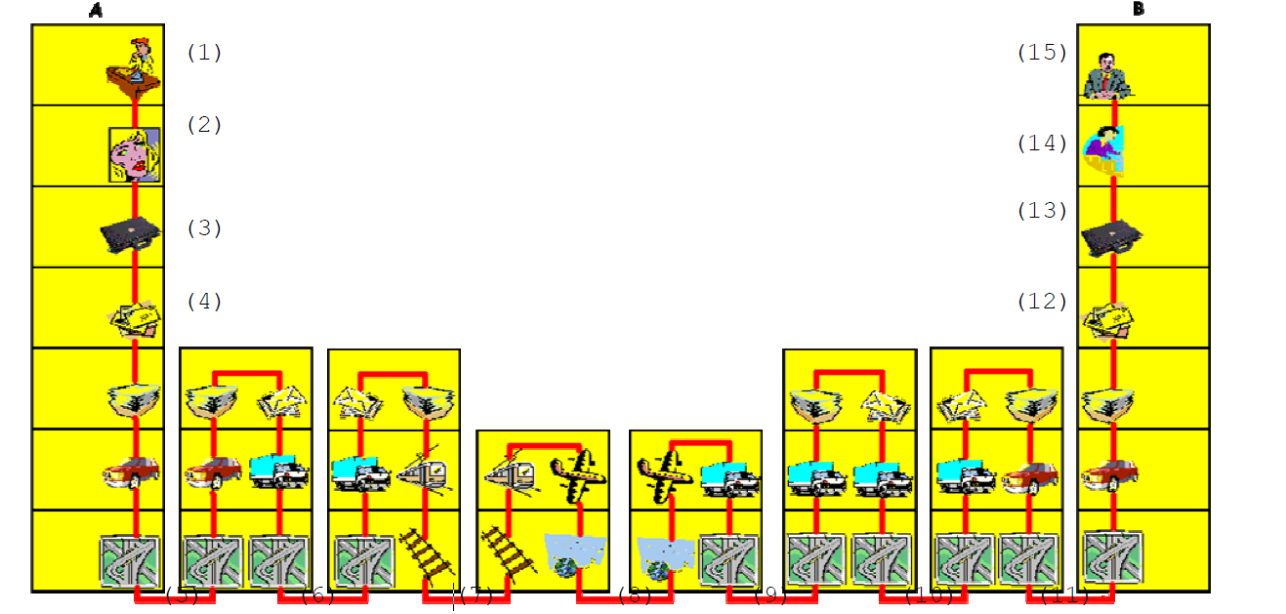
I- CƠ SỞ LÝ THUYẾT
Notes:
Giáo viên: Lê Văn Hùng

Slide 4
I- CƠ SỞ LÝ THUYẾT
Để một mạng máy tính có thế truyền dữ liệu thì nó cần phải có những yếu tố sau:
Mỗi máy tính cần phải có một địa chỉ phân biệt trên mạng.
Việc chuyển dữ liệu từ máy tính này đến máy tính khác do mạng thực hiện thông qua những quy định thống nhất gọi là giao thức của mạng.
Notes:
Giáo viên: Lê Văn Hùng

Slide 5
I- CƠ SỞ LÝ THUYẾT
Bước 1: Lập hồ sơ vay vốn
Bước 2: Phân tích tín dụng
Phân tích tín dụng là xác định khả năng hiện tại và tương lại của khách hàng trong việc sử dụng vốn vay + hoàn trả nợ vay.
Bước 3: Ra quyết định tín dụng
Trong khâu này, ngân hàng sẽ ra quyết định đồng ý hoặc từ chối cho vay đối với một hồ sơ vay vốn của khách hàng.
Bước 4: Giải ngân
Ở bước này, ngân hàng sẽ tiến hành phát tiền cho khách hàng theo hạn mức tín dụng đã ký kết trong hợp đồng tín dụng.
Bước 5: Giám sát tín dụng
Bước 6: Thanh lý hợp đồng tín dụng
Notes:
Giáo viên: Lê Văn Hùng

Slide 6
1- Sự cần thiết phải có mô hình truyền thông
Ví dụ: để thực hiện việc truyền một file giữa một máy tính với một máy tính khác cùng được gắn trên một mạng các công việc sau đây phải được thực hiện:
  Máy tính cần truyền cần biết địa chỉ của máy nhận.
  Máy tính cần truyền phải xác định được máy tính nhận đã sẵn sàng nhận thông tin
  Chương trình gửi file trên máy truyền cần xác định được rằng chương trình nhận file trên máy nhận đã sẵn sàng tiếp nhận file.
  Nếu cấu trúc file trên hai máy không giống nhau thì một máy phải làm nhiệm vụ chuyển đổi file từ dạng này sang dạng kia.
  Khi truyền file máy tính truyền cần thông báo cho mạng biết địa chỉ của máy nhận để các thông tin được mạng đưa tới đích
Notes:
Giáo viên: Lê Văn Hùng
Giáo viên: Lê Văn Hùng

Slide 7
1- Sự cần thiết phải có mô hình truyền thông (tiếp)
Giữa hai máy tính đã có một sự phối hợp hoạt động ở mức độ cao.
Thay vì chúng ta xét cả quá trình trên như là một quá trình chung thì chúng ta sẽ chia quá trình trên ra thành một số công đoạn và mỗi công đoạn con hoạt động một cách độc lập với nhau.
Chương trình truyền nhận file của mỗi máy tính được chia thành ba module là:
  Module truyền và nhận File
  Module truyền thông
  Module tiếp cận mạng.
Notes:
Giáo viên: Lê Văn Hùng
Giáo viên: Lê Văn Hùng

Slide 8
1- Sự cần thiết phải có mô hình truyền thông (tiếp)
Hai module tương ứng sẽ thực hiện việc trao đổi với nhau trong đó:
Module truyền và nhận file: cần được thực hiện tất cả các nhiệm vụ trong các ứng dụng truyền nhận file (truyền nhận thông số về file, truyền nhận các mẫu tin của file, thực hiện chuyển đổi file sang các dạng khác nhau nếu cần). Module truyền và nhận file không cần thiết phải trực tiếp quan tâm tới việc truyền dữ liệu trên mạng như thế nào mà nhiệm vụ đó được giao cho Module truyền thông.
Module truyền thông: quan tâm tới việc các máy tính đang hoạt động và sẵn sàng trao đổi thông tin với nhau. Nó còn kiểm soát các dữ liệu sao cho những dữ liệu này có thể trao đổi một cách chính xác và an toàn giữa hai máy tính. Việc trao đổi dữ liệu giữa hai máy tính không phụ thuộc vào bản chất của mạng đang liên kết chúng.
Module tiếp cận mạng: được xây dựng liên quan đến các quy cách giao tiếp với mạng và phụ thuộc vào bản chất của mạng. Nó đảm bảo việc truyền dữ liệu từ máy tính này đến máy tính khác trong mạng.
Notes:
Giáo viên: Lê Văn Hùng
Giáo viên: Lê Văn Hùng

Slide 9
1- Sự cần thiết phải có mô hình truyền thông
Việc xét các module một cách độc lập với nhau như vậy cho phép giảm độ phức tạp cho việc thiết kế và cài đặt.
Phương pháp này được sử dụng rộng rãi trong việc xây dựng mạng và các chương trình truyền thông và được gọi là phương pháp phân tầng (layer)
Notes:
Giáo viên: Lê Văn Hùng
Giáo viên: Lê Văn Hùng

Slide 10
1- Sự cần thiết phải có mô hình truyền thông
Nguyên tắc của phương pháp phân tầng là:
Mỗi hệ thống thành phần trong mạng được xây dựng như một cấu trúc nhiều tầng và đều có cấu trúc giống nhau như: số lượng tầng và chức năng của mỗi tầng.
Các tầng nằm chồng lên nhau, dữ liệu chỉ được trao đổi trực tiếp giữa hai tầng kề nhau từ tầng trên xuống tầng dưới và ngược lại.
Cùng với việc xác định chức năng của mỗi tầng chúng ta phải xác định mối quan hệ giữa hai tầng kề nhau. Dữ liệu được truyền đi từ tầng cao nhất của hệ thống truyền lần lượt đến tầng thấp nhất sau đó truyền qua đường nối vật lý dưới dạng các bit tới tầng thấp nhất của hệ thống nhận, sau đó dữ liệu được truyền ngược lên lần lượt đến tầng cao nhất của hệ thống nhận.
Chỉ có hai tầng thấp nhất có liên kết vật lý với nhau còn các tầng trên cùng thứ tư chỉ có các liên kết logic với nhau. Liên kết logic của một tầng được thực hiện thông qua các tầng dưới và phải tuân theo những quy định chặt chẽ, các quy định đó được gọi giao thức của tầng
Notes:
Giáo viên: Lê Văn Hùng
Giáo viên: Lê Văn Hùng

Slide 11
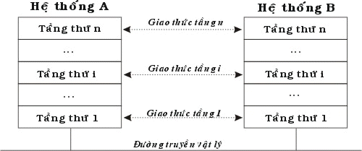
1- Sự cần thiết phải có mô hình truyền thông
Mô hình phân tầng- n tầng
Notes:
Giáo viên: Lê Văn Hùng
Giáo viên: Lê Văn Hùng

Slide 12
2- MÔ HÌNH TRUYỀN THÔNG 3 TẦNG
Trong truyền thông có sự tham gia của các thành phần: các chương trình ứng dụng, các chương trình truyền thông, các máy tính và các mạng.
Việc gửi dữ liệu được thực hiện giữa một ứng dụng với một ứng dụng khác trên hai máy tính khác nhau thông qua mạng được thực hiện như sau:
  Ứng dụng gửi chuyển dữ liệu cho chương trình truyền thông trên máy tính của nó
  Chương trình truyền thông gửi chúng tới máy tính nhận.
  Chương trình truyền thông trên máy nhận tiếp nhận dữ liệu, kiểm tra nó trước khi chuyển giao cho ứng dụng đang chờ dữ liệu.
Notes:
Giáo viên: Lê Văn Hùng
Giáo viên: Lê Văn Hùng

Slide 13
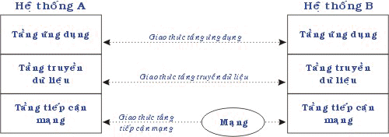
2- MÔ HÌNH TRUYỀN THÔNG 3 TẦNG
Mô hình truyền thông đơn giản người ta chia chương trình truyền thông thành ba tầng không phụ thuộc vào nhau:
  Tầng ứng dụng
  Tầng vận chuyển
  (Tầng truyền dữ liệu)
  Tầng tiếp cận mạng.
Hình -Mô hình truyền thông 3 tầng
Notes:
Giáo viên: Lê Văn Hùng
Giáo viên: Lê Văn Hùng

Slide 14
Tầng tiếp cận mạng
Liên quan tới việc trao đổi dữ liệu giữa máy tính và mạng mà nó được nối vào.
Để dữ liệu đến được đích máy tính gửi cần phải chuyển địa chỉ của máy tính nhận cho mạng và qua đó mạng sẽ chuyển các thông tin tới đích.
Ngoài ra máy gửi có thể sử dụng một số phục vụ khác nhau mà mạng cung cấp như gửi ưu tiên, tốc độ cao.
Trong tầng này có thể có nhiều phần mềm khác nhau được sử dụng phụ thuộc vào các loại của mạng (ví dụ như mạng chuyển mạch, mạng chuyển mạch gói, mạng cục bộ….)
Notes:
Giáo viên: Lê Văn Hùng
Giáo viên: Lê Văn Hùng

Slide 15
Tầng truyền dữ liệu
Thực hiện quá trình truyền thông không liên quan tới mạng và nằm ở trên tầng tiếp cận mạng.
Tầng truyền dữ liệu không quan tâm tới bản chất các ứng dụng đang trao đổi dữ liệu mà quan tâm tới làm sao cho các dữ liệu được trao đổi một cách an toàn.
Tầng truyền dữ liệu đảm bảo các dữ liệu đến được đích và đến theo đúng thứ tự mà chúng được xử lý.
Trong tầng truyền dữ liệu người ta phải có những cơ chế nhằm đảm bảo sự chính xác đó và rõ ràng các cơ chế này không phụ thuộc vào bản chất của từng ứng dụng và chúng sẽ phục vụ cho tất cả các ứng dụng.
Notes:
Giáo viên: Lê Văn Hùng
Giáo viên: Lê Văn Hùng

Slide 16
Tầng ứng dụng
Chứa các module phục vụ cho tất cả những ứng dụng của người sử dụng.
Các loại ứng dụng khác nhau (như là truyền file, truyền thư mục) cần các module khác nhau.
Một ứng dụng khi cần truyền dữ liệu qua mạng cho một ứng dụng khác cần phải gọi 1 module tầng ứng dụng của chương trình truyền thông trên máy của mình, đồng thời ứng dụng kia cũng sẽ gọi 1 module tầng ứng dụng trên máy của nó. Hai module ứng dụng sẽ liên kết với nhau nhằm thực hiện các yêu cầu của các chương trình ứng dụng.
Giáo viên: Lê Văn Hùng
Notes:
Giáo viên: Lê Văn Hùng

Slide 17
Để việc truyền thông được chính xác thì các ứng dụng trên một máy cần phải có một địa chỉ riêng biệt.
Cần có hai lớp địa chỉ:
Mỗi máy tính trên mạng cần có một địa chỉ mạng của mình, hai máy tính trong cùng một mạng không thể có cùng địa chỉ
Mỗi một ứng dụng trên một máy tính cần phải có địa chỉ phân biệt trong máy tính đó. Nó cho phép tầng truyền dữ liệu giao dữ liệu cho đúng ứng dụng đang cần. Địa chỉ đó được gọi là điểm tiếp cận giao dịch.
⇒Điều đó cho thấy mỗi một ứng dụng sẽ tiếp cận các phục vụ của tầng truyền dữ liệu một cách độc lập.
Notes:
Giáo viên: Lê Văn Hùng
Giáo viên: Lê Văn Hùng

Slide 18
Các module cùng một tầng trên hai máy tính khác nhau sẽ trao đổi với nhau một cách chặt chẽ theo các qui tắc xác định trước được gọi là giao thức.
Một giao thức được thể hiện một cách chi tiết bởi các chức năng cần phải thực hiện như các giá trị kiểm tra lỗi, việc định dạng các dữ liệu, các quy trình cần phải thực hiện để trao đổi thông tin
Notes:
Giáo viên: Lê Văn Hùng
Giáo viên: Lê Văn Hùng

Slide 19
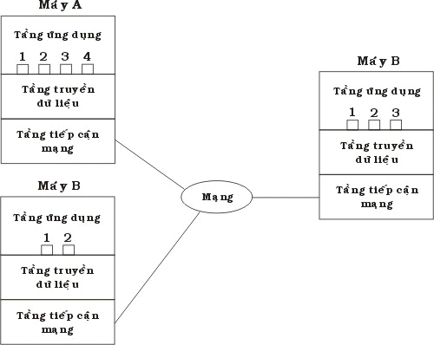
Tầng ứng dụng (tiếp)
Notes:
Giáo viên: Lê Văn Hùng
Giáo viên: Lê Văn Hùng

Slide 20
Tầng ứng dụng (tiếp)
Đầu tiên khi ứng dụng 1 trên máy A cần gửi một khối dữ liệu nó chuyển khối đó cho tầng vận chuyển. Tầng vận chuyển có thể chia khối đó ra thành nhiều khối nhỏ phụ thuộc vào yêu cầu của giao thức của tầng và đóng gói chúng thành các gói tin (packet). Mỗi một gói tin sẽ được bổ sung thêm các thông tin kiểm soát của giao thức và được gọi là phần đầu (Header) của gói tin.
Notes:
Giáo viên: Lê Văn Hùng
Giáo viên: Lê Văn Hùng

Slide 21
Thông thường phần đầu của gói tin cần có:
Địa chỉ của điểm tiếp cận giao dịch nơi đến: khi tầng vận chuyển của máy B nhận được gói tin thì nó biết được ứng dụng nào mà nó cần giao.
Số thứ tự của gói tin, khi tầng vận chuyển chia một khối dữ liệu ra thành nhiều gói tin thì nó cần phải đánh số thứ tự các gói tin đó. Nếu chúng đi đến đích nếu sai thứ tự thì tầng vận chuyển của máy nhận có thể phát hiện và chỉnh lại thứ tự. Ngoài ra nếu có lỗi trên đường truyền thì tầng vận chuyển của máy nhận sẽ phát hiện ra và yêu cầu gửi lại một cách chính xác.
Mã sửa lỗi: để đảm bảo các dữ liệu được nhận một cách chính xác thì trên cơ sở các dữ liệu của gói tin tầng vận chuyển sẽ tính ra một giá trị theo một công thức có sẵn và gửi nó đi trong phần đầu của gói tin. Tầng vận chuyển nơi nhận thông qua giá trị đó xác định được gói tin đó có bị lỗi trên đường truyền hay không.
Notes:
Giáo viên: Lê Văn Hùng
Giáo viên: Lê Văn Hùng

Slide 22
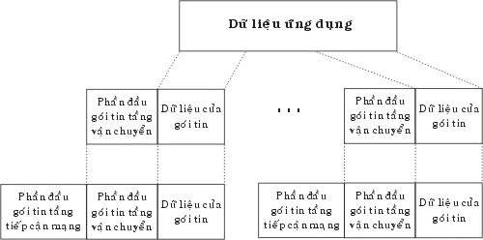
Bước tiếp theo tầng vận chuyển máy A sẽ chuyển từng gói tin và địa chỉ của máy tính đích (ở đây là B) xuống tầng tiếp cận mạng với yêu cầu chuyển chúng đi.
Để thực hiện được yêu cầu này tầng tiếp cận mạng cũng tạo các gói tin của mình trước khi truyền qua mạng. Tại đây giao thức của tầng tiếp cận mạng sẽ thêm các thông tin điều khiển vào phần đầu của gói tin mạng.
Notes:
Giáo viên: Lê Văn Hùng
Giáo viên: Lê Văn Hùng

Slide 23
Trong phần đầu gói tin mạng sẽ bao gồm địa chỉ của máy tính nhận, dựa trên địa chỉ này mạng truyền gói tin tới đích. Ngoài ra có thể có những thông số như là mức độ ưu tiên
Notes:
Giáo viên: Lê Văn Hùng
Giáo viên: Lê Văn Hùng

Slide 24
3. Các nhu cầu chuẩn hóa mạng
Trong thực tế việc phân chia các tầng như trong mô hình trên thực sự chưa đủ.
Trên thế giới hiện có một số cơ quan định chuẩn, họ đưa ra hàng loạt chuẩn về mạng tuy các chuẩn đó có tính chất khuyến nghị chứ không bắt buộc nhưng chúng rất được các cơ quan chuẩn quốc gia coi trọng.
Notes:
Giáo viên: Lê Văn Hùng
Giáo viên: Lê Văn Hùng

Slide 25
3. Các nhu cầu chuẩn hóa mạng
Hai trong số các cơ quan chuẩn quốc tế là:
ISO (The International Standards Organization) - Là tổ chức tiêu chuẩn quốc tế hoạt động dưới sự bảo trợ của Liên hợp Quốc với thành viên là các cơ quan chuẩn quốc gia với số lượng khoảng hơn 100 thành viên. Một trong những thành tựu của ISO trong lãnh vực truyền thông là mô hình hệ thống mở (Open Systems Interconnection - gọi tắt là OSI).
CCITT (Commité Consultatif International pour le Telegraphe et la Téléphone) - Tổ chức tư vấn quốc tế về điện tín và điện thoại làm việc dưới sự bảo trợ của Liên Hiệp Quốc có trụ sở chính tại Geneva - Thụy sỹ. Các thành viên chủ yếu là các cơ quan bưu chính viễn thông các quốc gia. Tổ chức này có vai trò phát triển các khuyến nghị trong các lãnh vực viễn thông.
Notes:
Giáo viên: Lê Văn Hùng
Giáo viên: Lê Văn Hùng

Slide 26
Các chuẩn kết nối thông dụng nhất IEEE 802.X và ISO 8802.X
IEEE là tổ chức đi tiên phong trong lĩnh vực chuẩn hoá mạng cục bộ với đề án IEEE 802 với kết quả là một loạt các chuẩn thuộc họ IEEE 802.x ra đời .
Cuối những năm 80, tổ chức ISO đã tiếp nhận họ chuẩn này và ban hành thànhchuẩn quốc tế dưới mã hiệu tương ứng là ISO 8802.x.
Notes:
GV Lê Văn Hùng

Slide 27
Các chuẩn kết nối thông dụng nhất IEEE 802.X và ISO 8802.X
IEEE 802: là chuẩn đặc tả kiến trúc mạng, kết nối giữa các mạng và việc quản trị mạng đối với mạng cục bộ.
IEEE 802.2: là chuẩn đặc tả tầng dịch vụ giao thức của mạng cục bộ.
IEEE 802.3: là chuẩn đặc tả một mạng cục bộ dựa trên mạng Ethernet nổi tiếng của Digital, Intel và Xerox hợp tác xây dựng từ năm 1980. Các chuẩn qui định vật lý như 10BASE5, 10BASE2, 10BASE-F,
IEEE 802.5: là chuẩn đặc tả mạng cục bộ với topo mạng dạng vòng (ring) dùng thẻ bài để điều việc truy nhập đường truyền.
IEEE 802.11: là chuẩn đặc tả mạng cục bộ không dây (Wireless LAN) hiện đang được tiếp tục phát triển.
Notes:
GV Lê Văn Hùng

Slide 28
Mô hình OSI
1. Mô hình OSI (Open Systems Interconnection)
Việc nghiên cứu về mô hình OSI được bắt đầu tại ISO vào năm 1971 với mục tiêu nhằm tới việc nối kết các sản phẩm của các hãng sản xuất khác nhau và phối hợp các hoạt động chuẩn hoá trong các lĩnh vực viễn thông và hệ thống thông tin.
mô hình OSI chương trình truyền thông được chia ra thành 7 tầng với những chức năng phân biệt cho từng tầng.
Hai tầng đồng mức khi liên kết với nhau phải sử dụng một giao thức chung.
Trong mô hình OSI có hai loại giao thức chính được áp dụng: giao thức có liên kết (connection - oriented) và giao thức không liên kết (connectionless)
Notes:
Giáo viên: Lê Văn Hùng
Giáo viên: Lê Văn Hùng

Slide 29
Mô hình OSI
Giao thức có liên kết: trước khi truyền dữ liệu hai tầng đồng mức cần thiết lập một liên kết logic và các gói tin được trao đổi thông qua liên kết này, việc có liên kết logic sẽ nâng cao độ an toàn trong truyền dữ liệu.
Giao thức không liên kết: trước khi truyền dữ liệu không thiết lập liên kết logic và mỗi gói tin được truyền độc lập với các gói tin trước hoặc sau nó.
Notes:
Giáo viên: Lê Văn Hùng
Giáo viên: Lê Văn Hùng

Slide 30
Mô hình OSI
Nhiệm vụ của các tầng trong mô hình OSI:
Tầng ứng dụng (Application layer): tầng ứng dụng quy định giao diện giữa người sử dụng và môi trường OSI, nó cung cấp các phương tiện cho người sử dụng truy cập vả sử dụng các dịch vụ của mô hình OSI.
Tầng trình bày (Presentation layer): tầng trình bày chuyển đổi các thông tin từ cú pháp người sử dụng sang cú pháp để truyền dữ liệu, ngoài ra nó có thể nén dữ liệu truyền và mã hóa chúng trước khi truyền đễ bảo mật.
Tầng giao dịch (Session layer): tầng giao dịch quy định một giao diện ứng dụng cho tầng vận chuyển sử dụng. Nó xác lập ánh xa giữa các tên đặt địa chỉ, tạo ra các tiếp xúc ban đầu giữa các máy tính khác nhau trên cơ sở các giao dịch truyền thông. Nó đặt tên nhất quán cho mọi thành phần muốn đối thoại riêng với nhau.
Tầng vận chuyển (Transport layer): tầng vận chuyển xác định địa chỉ trên mạng, cách thức chuyển giao gói tin trên cơ sở trực tiếp giữa hai đầu mút (end-to-end). Để bảo đảm được việc truyền ổn định trên mạng tầng vận chuyển thường đánh số các gói tin và đảm bảo chúng chuyển theo thứ tự.
Giáo viên: Lê Văn Hùng
Notes:
Giáo viên: Lê Văn Hùng

Slide 31
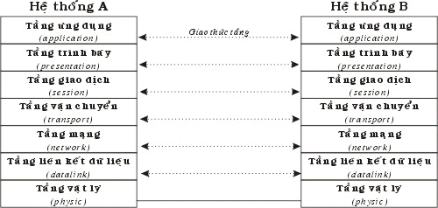
Mô hình OSI
Tầng mạng (Network layer): có nhiệm vụ xác định việc chuyển hướng, vạch đường các gói tin trong mạng, các gói tin này có thể phải đi qua nhiều chặng trước khi đến được đích cuối cùng.
Tầng liên kết dữ liệu (Data link layer): có nhiệm vụ xác định cơ chế truy nhập thông tin trên mạng, các dạng thức chung trong các gói tin, đóng các gói tin...
Tầng vật lý (Phisical layer): cung cấp phương thức truy cập vào đường truyền vật lý để truyền các dòng Bit không cấu trúc, ngoài ra nó cung cấp các chuẩn về điện, dây cáp, đầu nối, kỹ thuật nối mạch điện, điện áp, tốc độ cáp truyền dẫn, giao diện nối kết và các mức nối kết..
Giáo viên: Lê Văn Hùng
Notes:
Giáo viên: Lê Văn Hùng
Giáo viên: Lê Văn Hùng

Slide 32
Mô hình SNA (Systems Network Architecture)
Tháng 9/1973, Hãng IBM giới thiệu một kiến trúc mạng máy tính SNA (System Network Architecture).
Đến năm 1977 đã có 300 trạm SNA được cài đặt.
Cuối năm 1978, số lượng đã tăng lên đến 1250, rồi cứ theo đà đó cho đến nay đã có 20.000 trạm SNA đang được hoạt động.
Notes:
Giáo viên: Lê Văn Hùng
Giáo viên: Lê Văn Hùng

Slide 33
Mô hình SNA (Systems Netword Architecture)
SNA được tổ chức xung quanh khái niệm miền (domain).
Một SNA domain là một điểm điều khiển các dịch vụ hệ thống (Systems Services control point - SSCP) và nó sẽ điều khiển tất cả các tài nguyên đó (Các tài nguyên ở đây có thể là các đơn vị vật lý, các đơn vị logic, các liên kết dữ liệu và các thiết bị).
Có thể ví SSCP như là "trái tim và khối óc" của SNA. Nó điều khiển SNA domain bằng cách gói các lệnh tới một đơn vị vật lý, đơn vị vật lý này sau khi nhận được lệnh sẽ quản lý tất cả các tài nguyên trực tiếp với nó.
Đơn vị vật lý thực sự là một "đối tác" của SSCP và chứa một tập con các khả năng của SSCP. Các Đơn vị vật lý đảm nhiệm việc quản lý của mỗi nút SNA.
Notes:
Giáo viên: Lê Văn Hùng
Giáo viên: Lê Văn Hùng

Slide 34
Mô hình SNA (Systems Netword Architecture)
SNA phân biệt giữa các nút miền con (Subarea node) và các nút ngoại vi (peripheral node).
Một nút miền con có thể dẫn đường cho dữ liệu của người sử dụng qua toàn bộ mạng. Nó dùng địa chỉ mạng và một số hiệu đường (router suember) để xác định đường truyền đi tới nút kế tiếp trong mạng.
Một nút ngoại vi có tính cục bộ hơn. Nó không dẫn đường giữa các nút miền con. Các nút được nối và điều khiển theo giao thức SDLC (Synchronous Data Link Control). Mỗi nút ngoại vi chỉ liên lạc được với nút miền con mà nó nối vào
Notes:
Giáo viên: Lê Văn Hùng
Giáo viên: Lê Văn Hùng

Slide 35
Mô hình SNA (Systems Netword Architecture)
Mạng SNA dựa trên cơ chế phân tầng, với 6 tầng có tên gọi và chức năng tất như sau:
Tầng quản trị chức năng SNA (SNA Function Manegement) Tầng này thật ra có thể chia tầng này làm hai tầng như sau:
  Tầng dịch vụ giao tác (Transaction) cung cấp các dịch vụ ứng dụng đến người dùng một mạng SNA. Những dịch vụ đó như : DIA cung cấp các tài liệu phân bố giữa các hệ thống văn phòng, SNA DS (văn phòng dịch vụ phân phối) cho việc truyền thông bất đồng bộ giữa các ứng dụng phân tán và hệ thống văn phòng. Tầng dịch vụ giao tác cũng cung cấp các dịch vụ và cấu hình, các dịch vụ quản lý để điều khiển các hoạt động mạng.
  Tầng dịch vụ trình diễn (Presentation Services): tầng này thì liên quan với sự hiển thị các ứng dụng, người sử dụng đầu cuối và các dữ liệu hệ thống. Tầng này cũng định nghĩa các giao thức cho việc truyền thông giữa các chương trình và điều khiển truyền thông ở mức hội thoại.
Notes:
Giáo viên: Lê Văn Hùng
Giáo viên: Lê Văn Hùng

Slide 36
Mô hình SNA (Systems Netword Architecture)
Tầng kiểm soát luồng dữ liệu (Data flow control) tầng này cung cấp các dịch vụ điều khiểnluồng lưu thông cho các phiên từ logic này đến đơn vị logic khác (LU - LU). Nó thực hiện điều này bằng cách gán các số trình tự, các yêu cầu và đáp ứng, thực hiện các giao thức yêu cầu về đáp ứng giao dịch và hợp tác giữa các giao dịch gởi và nhận. Nói chung nó yểm trợ phương thức khai thác hai chiều đồng thời (Full duplex).
Tầng kiểm soát truyền (Transmission control): Tầng này cung cấp các điều khiển cơ bản của các phần tài nguyên truyền trong mạng, bằng cách xác định số trình tự nhận được, và quản lý việc theo dõi mức phiên. Tầng này cũng hỗ trợ cho việc mã hóa dữ liệu và cung cấp hệ thống hỗ trợ cho các nút ngoại vi.
Tầng kiểm soát đường dẫn (Path control): Tầng này cung cấp các giao thức để tìm đường cho một gói tin qua mạng SNA và để kết nối với các mạng SNA khác, đồng thời nó cũng kiểm soát các đường truyền này.
Notes:
Giáo viên: Lê Văn Hùng
Giáo viên: Lê Văn Hùng

Slide 37
Mô hình SNA (Systems Netword Architecture)
Tầng kiểm soát liên kết dữ liệu (Data Link Control): Tầng này cung cấp các giao thức cho việc truyền các gói tin thông qua đường truyền vật lý giữa hai node và cũng cung cấp các điều khiển lưu thông và phục hồi lỗi, các hỗ trợ cho tầng này là các giao thức SDLC, System/370, X25, IEEE 802.2 và 802.5.
Tầng kiểm soát vật lý (Physical control): Tầng này cung cấp một giao diện vật lý cho bất cứ môi trường truyền thông nào mà gắn với nó. Tầng nào định nghĩa các đặc trưng của tín hiệu cần để thiết lập, duy trì và kết thúc các đường nối vật lý cho việc hỗ trợ kết nối.
Notes:
Giáo viên: Lê Văn Hùng
Giáo viên: Lê Văn Hùng

Slide 38
II – MÔ HÌNH OSI
1. CÁC GIAO THỨC TRONG MÔ HÌNH OSI
Trong mô hình OSI có hai loại giao thức chính được áp dụng: giao thức có liên kết (connection - oriented) và giao thức không liên kết (connectionless).
  Giao thức có liên kết: trước khi truyền dữ liệu hai tầng đồng mức cần thiết lập một liên kết logic và các gói tin được trao đổi thông qua liên kết náy, việc có liên kết logic sẽ nâng cao độ an toàn trong truyền dữ liệu.
  Giao thức không liên kết: trước khi truyền dữ liệu không thiết lập liên kết logic và mỗi gói tin được truyền độc lập với các gói tin trước hoặc sau nó.
Notes:
Giáo viên: Lê Văn Hùng

Slide 39
1. CÁC GIAO THỨC TRONG MÔ HÌNH OSI
  Như vậy với giao thức có liên kết, quá trình truyền thông phải gồm 3 giai đoạn phân biệt:
  Thiết lập liên kết (logic): hai thực thể đồng mức ở hai hệ thống thương lượng với nhau về tập các tham số sẽ sử dụng trong giai đoạn sau (truyền dữ liệu).
Truyền dữ liệu: dữ liệu được truyền với các cơ chế kiểm soát và quản lý kèm theo (như kiểm soát lỗi, kiểm soát luồng dữ liệu, cắt/hợp dữ liệu...) để tăng cường độ tin cậy và hiệu quả của việc truyền dữ liệu.
Hủy bỏ liên kết (logic): giải phóng tài nguyên hệ thống đã được cấp phát cho liên kết để dùng cho liên kết khác.
Đối với giao thức không liên kết thì chỉ có duy nhất một giai đoạn truyền dữ liệu mà thôi
Notes:
Giáo viên: Lê Văn Hùng

Slide 40
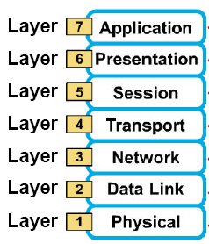
2. Các chức năng chủ yếu của các tầng
Líp øng dông
Líp trình diÔn
Líp phiªn
Líp giao vËn
Líp m¹ng
Líp liªn kÕt dữ liÖu
Líp vËt lý

Slide 41
Mô hình tham chiếu OSI (tiếp)
OSI xây dựng thành các lớp chức năng đựa trên nguyên tắc sau:
Các chức năng gần tương đư­ơng nhau được phân thành một lớp (lớp chức năng)
Các lớp thấp tạo ra khả năng cung cấp dịch vụ cho lớp cao hơn
Líp N+1
SAP
SAP: ĐiÓm cung cÊp dÞch vô
SDU: Đ¬n vÞ dữ liÖu dÞch vô
PDU: Đ¬n vÞ dữ liÖu giao thøc
PCI: th«ng tin quản lý giao thøc
PCI (N)
SDU (N+1)
Líp N
PDU (N)
SAP
Líp N-1

Slide 42
Tầng vật lý
Tầng vật lý (Physical layer) là tầng dưới cùng của mô hình OSI
Chức năng chính là truyền tải chuỗi bít từ hệ thống đầu cuối đến hệ thống đầu cuối.
Mô tả các đặc trưng vật lý của mạng: Các loại cáp được dùng để nối các thiết bị, các loại đầu nối được dùng , các dây cáp có thể dài bao nhiêu v.v...
Các thuật ngữ liên quan đến tầng vật lý:
  Đặc tính điện, cơ, thủ tục ... để kích hoạt, duy trì, giải phóng một liên kết vật lý
  Tốc độ tầng vật lý
  Môi trường truyền dẫn.
  Mode truyền tải
  Chuẩn kết nối
  ...

Slide 43
Tầng vật lý (tiếp)
Tầng vật lý không qui định một ý nghĩa nào cho các tín hiệu đó ngoài các giá trị nhị phân 0 và 1. Ở các tầng cao hơn của mô hình OSI ý nghĩa của các bit được truyền ở tầng vật lý sẽ được xác định.
Khác với các tầng khác, tầng vật lý là không có gói tin riêng và do vậy không có phần đầu (header) chứa thông tin điều khiển, dữ liệu được truyền đi theo dòng bit. Một giao thức tầng vật lý tồn tại giữa các tầng vật lý để quy định về phương thức truyền (đồng bộ, phi đồng bộ), tốc độ truyền.

Slide 44
Tầng vật lý (tiếp)
Các giao thức được xây dựng cho tầng vật lý được phân chia thành phân chia thành hai loại giao:
  Phương thức truyền dị bộ: không có một tín hiệu quy định cho sự đồng bộ giữa các bit giữa máy gửi và máy nhận, trong quá trình gửi tín hiệu máy gửi sử dụng các bit đặc biệt START và STOP được dùng để tách các xâu bit biểu diễn các ký tự trong dòng dữ liệu cần truyền đi. Nó cho phép một ký tự được truyền đi bất kỳ lúc nào mà không cần quan tâm đến các tín hiệu đồng bộ trước đó.
  Phương thức truyền đồng bộ: sử dụng phương thức truyền cần có đồng bộ giữa máy gửi và máy nhận, nó chèn các ký tự đặc biệt như SYN (Synchronization), EOT (End Of Transmission) hay đơn giản hơn, một cái "cờ " (flag) giữa các dữ liệu của máy gửi để báo hiệu cho máy nhận biết được dữ liệu đang đến hoặc đã đến.

Slide 45
Tầng liên kết dữ liệu
Tầng liên kết dữ liệu (data link layer) là tầng mà ở đó ý nghĩa được gán cho các bít được truyền trên mạng.
Tầng liên kết dữ liệu:
  Phải quy định được các dạng thức, kích thước, địa chỉ máy gửi và nhận của mỗi gói tin được gửi đi.
  Phải xác định cơ chế truy nhập thông tin trên mạng và phương tiện gửi mỗi gói tin sao cho nó được đưa đến cho người nhận đã định.
  Tầng liên kết dữ liệu có hai phương thức liên kết dựa trên cách kết nối các máy tính, đó là phương thức "một điểm - một điểm" và phương thức "một điểm - nhiều điểm“.

Slide 46
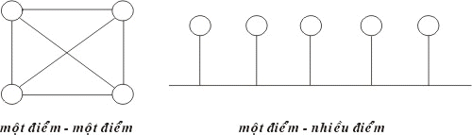
Tầng liên kết dữ liệu (tiếp)
Với phương thức "một điểm - một điểm" các đường truyền riêng biệt được thiết lâp để nối các cặp máy tính lại với nhau.
Phương thức "một điểm - nhiều điểm " tất cả các máy phân chia chung một đường truyền vật lý

Slide 47
Tầng liên kết dữ liệu (tiếp)
Tầng liên kết dữ liệu cũng cung cấp cách phát hiện và sửa lỗi cơ bản để đảm bảo cho dữ liệu nhận được giống hoàn toàn với dữ liệu gửi đi.
  Nếu một gói tin có lỗi không sửa được, tầng liên kết dữ liệu phải chỉ ra được cách thông báo cho nơi gửi biết gói tin đó có lỗi để nó gửi lại
  Các giao thức tầng liên kết dữ liệu chia làm 2 loại chính
    Các giao thức hướng ký tư: được xây dựng dựa trên các ký tự đặc biệt của một bộ mã chuẩn nào đó (như ASCII hay EBCDIC).
    Các giao thức hướng bit:dùng các cấu trúc nhị phân (xâu bit) để xây dựng các phần tử của giao thức (đơn vị dữ liệu, các thủ tục.) và khi nhận, dữ liệu sẽ được tiếp nhận lần lượt từng bit một

Slide 48
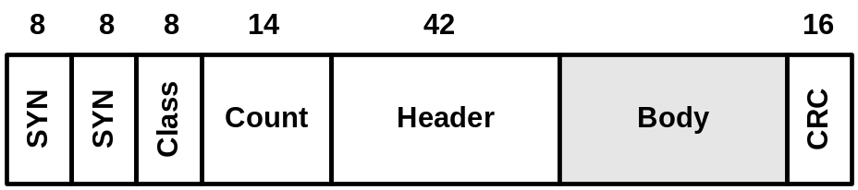
Phương pháp Framing
  DLL tổ chức bit stream thành các frame
  Bắt đầu và kết thúc của frame được xác định: Character count, control character, flag, …
  Character count
    Số ký tự được chỉ ra trong vị trí xác định của header
    Bên nhận đếm số ký tự để xác định nơi kết thúc frame
    Ví dụ: DDCMP

Slide 49
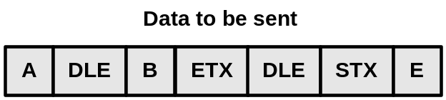
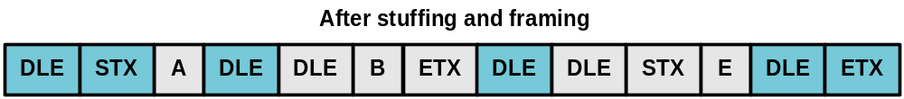
  Control character
    Mỗi frame bắt đầu và kết thúc với chuỗi ký tự đặc biệt
      Ví dụ: bắt đầu với DLE STX (data link escape start of text) và kết thúc với DLE ETX (end of text)
    Phần dữ liệu phải là số nguyên lần các ký tự
    Character stuffing: chèn DLE trước mỗi ký tự DLE trong dữ liệu, ngăn chặn khả năng xuất hiện các ký tự bắt đầu và kết thúc xuất hiện bên trong frame
      Ví dụ: BISYNC
      STX: 0x02, ETX: 0x03
      DLE: 0x01 (non-printable)

Slide 50
  Flagging
    Mỗi frame bắt đầu và kết thúc bằng chuỗi ký tự đặc biệt – flag
    Flag byte: 01111110 (0x7E)
    Phần dữ liệu của frame có thể chứa số bit bất kỳ
    Bit stuffing: chèn bit 0 vào sau mỗi chuỗi 0 và 5 bit 1 liên tiếp
    Ví dụ: SDLC, HDLC, LAPB
01111110111101011111011110111110001111110
Flag
Frame
Flag

Slide 51
Điều khiển luồng (flow control)
  Khái niệm điều khiển luồng
    Kích thước bộ đệm để lưu giữ các frame nhận được bị giới hạn
    Tràn bộ đệm có thể xảy ra nếu tốc độ xử lý tại phía thu chậm hơn tốc độ truyền frame
    Điều khiển luồng ngăn chặn tràn bộ đệm bằng cách điều khiển tốc độ truyền dẫn từ phía phát (Tx) đến phía thu (Rx)
    Các phương pháp phổ biến:
      X-ON/X-OFF
      Stop and wait
      Sliding window

Slide 52
Kiểm soát lỗi (error control)
  Khái niệm
    Lỗi do môi trường truyền dẫn
    Quá trình kiểm soát lỗi có 2 chức năng: phát hiện và sửa lỗi
    2 loại lỗi phổ biến: mất frame và lỗi frame
  Các phương pháp kiểm soát lỗi
    Forward error control: sửa lỗi tại phía Rx (Forward Error Correction)
    Backward error control: truyền lại frame (Automatic Repeat Request) ➔ cần backward channel

Slide 53
  Automatic Repeat reQuest (ARQ)
    Cơ chế
      Phát hiện lỗi
      Positive acknowledgement (ACK): frame nhận OK tại Rx
      Truyền lại sau timeout
      Negative acknowledgement (NACK): truyền lại frame
    Các phương pháp ARQ
      Stop and Wait ARQ
      Continuous ARQ
        Go-back-N ARQ
        Selective-reject (or repeat) ARQ

Slide 54
    Stop and wait ARQ
      Tx gửi 1 frame và đợi ACK từ Rx trước khi truyền next frame
      Tx phải giữ bản copy của frame đã gửi đến khi nhận đươc ACK
      Sử dụng timeout cho các frame hoặc ACK bị mất
      Đánh số các frame gửi và nhận để nhận biết khi lặp frame
      Ví dụ: sử dụng 1 bit để đánh số frame
Frame lost
A retransmits
ACK 0 lost
A retransmits
Timeout
Timeout
A
ACK 0
ACK 1
*
Frame 0
ACK 1
Frame 1
Frame 0
Frame 0
Frame 1
ACK 0
Frame 1
ACK 0
Frame 0
*
B
B discards
duplicated frame

Slide 55
    Go-back-N ARQ
      Tx có thể truyền liên tiếp các frame
      Rx gửi negative acknowledgement (REJ) khi phát hiện lỗi
      Tx phải truyền lại tất cả các frame từ frame bi lỗi
      Tx phải giữ bản copy của tất cả các frame đã gửi
Frame 2, 3, 4
retransmitted
Tx
Frame 0
Frame 1
Frame 2
Frame 3
Frame 4
Frame 2
Frame 3
Frame 4
Frame 5
ACK 1
ACK 2
*
ACK 3
ACK 3
ACK 4
ACK 5
Rx
Discarded by Rx

Slide 56
    Selective-repeat ARQ
      Tx có thể truyền liên tiếp các frame
      Rx gửi negative acknowledge (SREJ) khi phát hiện lỗi
      Rx lưu lại tất cả các frame OK sau frame bị lỗi
      Tx chỉ gửi lại duy nhất frame bị lỗi
      Rx phải sắp xếp lại các frame đã lưu sau khi nhận được frame truyền lại
Frame 2
retransmitted
Tx
Frame 0
Frame 1
Frame 2
Frame 3
Frame 4
Frame 2
Frame 5
Frame 6
Frame 7
Frame 0
ACK 1
ACK 2
*
NACK 3
ACK 5
ACK 6
ACK 7
ACK 0
Rx
Error
Buffered
by Rx
Frame 2, 3, 4
released

Slide 57
    Performance
      Lựa chọn maximum window size, khi dùng n bit để đánh số frame
        Go-back-N ARQ: N = 2^{n} – 1
        Ví dụ: Go-back-N, n = 2
N = 2² = 4, Go-back- 4
N = 2² - 1 = 3, Go-back- 3
Tx goes back 4
Tx goes back 3
A
A
Frame 0
Frame 1
Frame 2
Frame 3
Frame 0
Frame 1
Frame 2
Frame 3
Frame 0
Frame 1
Frame 2
Frame 0
Frame 1
Frame 2
*
*
*
*
*
*
ACK 1
ACK 2
ACK 3
ACK 4
ACK 1
ACK 2
ACK 3
B
B
Rx does not know
old frame 0 or new one
Rx reject
the old frame 0

Slide 58
        Selective-repeat ARQ: N = 2^{n – 1}
        Ví dụ: Selective-repeat ARQ, n = 2
N = 2² = 4, Send win = Receive win = 3
N = 2² = 4, Send win = Receive win = 2
Frame 0 resent
Frame 0 resent
A
A
Frame 0
Frame 1
Frame 2
Frame 0
Frame 0
Frame 1
Frame 2
*
*
ACK 3
*
*
ACK 1
ACK 2
ACK 1
ACK 2
B
B
Receiver window [3, 0, 1]
Frame 0 rejected
Receiver window [2,3]

Slide 59
Tầng liên kết dữ liệu (kết luận)
Như vậy:
Chøc năng chÝnh cña líp liªn kÕt dữ liÖu lµ cung cÊp khả năng truyÒn dữ liÖu tin cËy qua m«i tr­êng truyÒn dÉn
C¸c đặc trưng:
  Đ¬n vÞ dữ liÖu lµ “khung”
  ĐÞa chØ vËt lý (®Þa chØ líp 2)
  ĐiÒu khiÓn truy nhËp m«i trư­êng (trong tr­ưêng hîp m«i trư­êng dïng chung)
  ĐiÒu khiÓn lçi
  ĐiÒu khiÓn luång

Slide 60
Tầng mạng (network)
Tầng mạng (network layer)
  Nhắm đến việc kết nối các mạng với nhau bằng cách tìm đường (routing) cho các gói tin từ một mạng này đến một mạng khác
  Xác định việc chuyển hướng, vạch đường các gói tin trong mạng, các gói này có thể phải đi qua nhiều chặng trước khi đến được đích cuối cùng.
  Luôn tìm các tuyến truyền thông không tắc nghẽn để đưa các gói tin đến đích.
Tầng mạng cần phải đáp ứng với nhiều kiểu mạng và nhiều kiểu dịch vụ cung cấp bởi các mạng khác nhau.
Hai chức năng chủ yếu của tầng mạng là chọn đường (routing) và chuyển tiếp (relaying).
Tầng mạng là quan trọng nhất khi liên kết hai loại mạng khác nhau như mạng Ethernet với mạng Token Ring khi đó phải dùng một bộ tìm đường (quy định bởi tầng mạng) để chuyển các gói tin từ mạng này sang mạng khác và ngược lại

Slide 61
Tầng mạng (tiếp)
Đối với một mạng chuyển mạch gói (packet - switched network):
  Các gói dữ liệu được truyền từ một hệ thống mở tới một hệ thống mở khác trên mạng phải được chuyển qua một chuỗi các nút.
  Mỗi nút nhận gói dữ liệu từ một đường vào (incoming link) rồi chuyển tiếp nó tới một đường ra (outgoing link) hướng đến đích của dữ liệu. ⇒Như vậy ở mỗi nút trung gian nó phải thực hiện các chức năng chọn đường và chuyển tiếp.

Slide 62
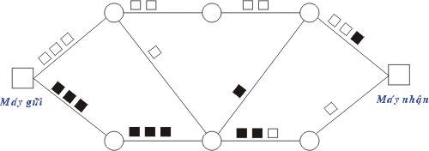
Tầng mạng (tiếp)
Mô hình chuyển vận các gói tin trong mạng chuyển mạch gói

Slide 63
Tầng mạng (tiếp)
Việc chọn đường là sự lựa chọn một con đường để truyền một đơn vị dữ liệu (một gói tin chẳng hạn) từ trạm nguồn tới trạm đích của nó.
Một kỹ thuật chọn đường phải thực hiện hai chức năng chính sau đây:
  Quyết định chọn đường tối ưu dựa trên các thông tin đã có về mạng tại thời điểm đó thông qua những tiêu chuẩn tối ưu nhất định.
  Cập nhật các thông tin về mạng, tức là thông tin dùng cho việc chọn đường, trên mạng luôn có sự thay đổi thường xuyên nên việc cập nhật là việc cần thiết.

Slide 64
Tầng mạng (tiếp)
Người ta có hai phương thức đáp ứng cho việc chọn đường:
  Phương thức chọn đường xử lý tập trung:
    Được đặc trưng bởi sự tồn tại của một (hoặc vài) trung tâm điều khiển mạng
    Chúng thực hiện việc lập ra các bảng đường đi tại từng thời điểm cho các nút và sau đó gửi các bảng chọn đường tới từng nút dọc theo con đường đã được chọn đó.
    Thông tin tổng thể của mạng cần dùng cho việc chọn đường chỉ cần cập nhập và được cất giữ tại trung tâm điều khiển mạng.
  Phương thức chọn đường xử lý tại chỗ:
    Được đặc trưng bởi việc chọn đường được thực hiện tại mỗi nút của mạng.
    Trong từng thời điểm, mỗi nút phải duy trì các thông tin của mạng và tự xây dựng bảng chọn đường cho mình.
    Như vậy các thông tin tổng thể của mạng cần dùng cho việc chọn đường cần cập nhập và được cất giữ tại mỗi nút

Slide 65
Tầng mạng (tiếp)
Thông thường các thông tin được đo lường và sử dụng cho việc chọn đường bao gồm:
  Trạng thái của đường truyền.
  Thời gian trễ khi truyền trên mỗi đường dẫn.
  Mức độ lưu thông trên mỗi đường.
  Các tài nguyên khả dụng của mạng.
Khi có sự thay đổi trên mạng thì các thông tin trên cần được cập nhật vào các cơ sở dữ liệu về trạng thái của mạng.

Slide 66
Tầng mạng (kết luận)
Cung cÊp mét kÕt nèi vµ kh¶ n¨ng chän ®­ưêng giữa c¸c host trong m«i trư­êng liªn m¹ng
C¸c thuËt ng÷ liªn quan bao gåm:
  Gãi tin
  M¹ch ¶o
  TuyÕn, b¶ng ®Þnh tuyÕn, giao thøc ®Þnh tuyÕn
  ĐÞa chØ logic (®Þa chØ líp 3)
  ...

Slide 67
Tầng vận chuyển (Transport)
Cung cấp các chức năng cần thiết giữa tầng mạng và các tầng trên.
Là tầng cao nhất có liên quan đến các giao thức trao đổi dữ liệu giữa các hệ thống mở.
Cùng với các tầng dưới cung cấp cho người sử dụng các phục vụ vận chuyển.
Là tầng cơ sở mà ở đó một máy tính của mạng chia sẻ thông tin với một máy khác.
Tầng vận chuyển đồng nhất mỗi trạm bằng một địa chỉ duy nhất và quản lý sự kết nối giữa các trạm.
Tầng vận chuyển cũng chia các gói tin lớn thành các gói tin nhỏ hơn trước khi gửi đi.

Slide 68
Tầng vận chuyển (Tiếp)
Tầng vận chuyển đánh số các gói tin và đảm bảo chúng chuyển theo đúng thứ tự.
Tầng vận chuyển là tầng cuối cùng chịu trách nhiệm về mức độ an toàn trong truyền dữ liệu nên giao thức tầng vận chuyển phụ thuộc rất nhiều vào bản chất của tầng mạng.

Slide 69
Tầng vận chuyển (Tiếp)
Giao thức tầng mạng thành các loại:
  Mạng loại A: Có tỉ lệ lỗi và sự cố có báo hiệu chấp nhận được (tức là chất lượng chấp nhận được). Các gói tin được giả thiết là không bị mất. Tầng vận chuyển không cần cung cấp các dịch vụ phục hồi hoặc sắp xếp thứ tự lại.
  Mạng loại B: Có tỉ lệ lỗi chấp nhận được nhưng tỉ lệ sự cố có báo hiệu lại không chấp nhận được. Tầng giao vận phải có khả năng phục hồi lại khi xảy ra sự cố.
  Mạng loại C: Có tỉ lệ lỗi không chấp nhận được (không tin cậy) hay là giao thức không liên kết. Tầng giao vận phải có khả năng phục hồi lại khi xảy ra lỗi và sắp xếp lại thứ tự các gói tin.

Slide 70
Tầng vận chuyển (Tiếp)
Có 5 lớp giao thức tầng vận chuyển:
  Giao thức lớp 0 (Simple Class - lớp đơn giản): cung cấp các khả năng rất đơn giản để thiết lập liên kết, truyền dữ liệu và hủy bỏ liên kết trên mạng "có liên kết" loại A. Nó có khả năng phát hiện và báo hiệu các lỗi nhưng không có khả năng phục hồi.
  Giao thức lớp 1 (Basic Error Recovery Class - Lớp phục hồi lỗi cơ bản) dùng với các loại mạng B, ở đây các gói tin (TPDU) được đánh số. Ngoài ra giao thức còn có khả năng báo nhận cho nơi gửi và truyền dữ liệu khẩn. So với giao thức lớp 0 giao thức lớp 1 có thêm khả năng phục hồi lỗi.

Slide 71
Tầng vận chuyển (Tiếp)
Giao thức lớp 2 (Multiplexing Class - lớp dồn kênh) là một cải tiến của lớp 0 cho phép dồn một số liên kết chuyển vận vào một liên kết mạng duy nhất, đồng thời có thể kiểm soát luồng dữ liệu để tránh tắc nghẽn. Giao thức lớp 2 không có khả năng phát hiện và phục hồi lỗi. Do vậy nó cần đặt trên một tầng mạng loại A.
Giao thức lớp 3 (Error Recovery and Multiplexing Class - lớp phục hồi lỗi cơ bản và dồn kênh) là sự mở rộng giao thức lớp 2 với khả năng phát hiện và phục hồi lỗi, nó cần đặt trên một tầng mạng loại B.
Giao thức lớp 4 (Error Detection and Recovery Class - Lớp phát hiện và phục hồi lỗi) là lớp có hầu hết các chức năng của các lớp trước và còn bổ sung thêm một số khả năng khác để kiểm soát việc truyền dữ liệu.

Slide 72
Tầng phiên (session)
Thiết lập "các giao dịch" giữa các trạm trên mạng
Đặt tên nhất quán cho mọi thành phần muốn đối thoại với nhau và lập ánh xa giữa các tên với địa chỉ của chúng.
  Một giao dịch phải được thiết lập trước khi dữ liệu được truyền trên mạng, tầng giao dịch đảm bảo cho các giao dịch được thiết lập và duy trì theo đúng qui định.

Slide 73
Tầng phiên (Tiếp)
Tầng giao dịch còn cung cấp cho người sử dụng các chức năng cần thiết để quản trị các giao dịch ứng dụng của họ:
  Điều phối việc trao đổi dữ liệu giữa các ứng dụng bằng cách thiết lập và giải phóng (một cách lôgic) các phiên (hay còn gọi là các hội thoại - dialogues)
  Cung cấp các điểm đồng bộ để kiểm soát việc trao đổi dữ liệu.
  Áp đặt các qui tắc cho các tương tác giữa các ứng dụng của người sử dụng.
  Cung cấp cơ chế "lấy lượt" (nắm quyền) trong quá trình trao đổi dữ liệu.

Slide 74
Tầng phiên (Tiếp)
Trong trường hợp mạng là hai chiều luân phiên thì nảy sinh vấn đề: hai người sử dụng luân phiên phải "lấy lượt" để truyền dữ liệu.
Tầng giao dịch duy trì tương tác luân phiên bằng cách báo cho mỗi người sử dụng khi đến lượt họ được truyền dữ liệu.
Vấn đề đồng bộ hóa trong tầng giao dịch cũng được thực hiện như cơ chế kiểm tra/phục hồi, dịch vụ này cho phép người sử dụng xác định các điểm đồng bộ hóa trong dòng dữ liệu đang chuyển vận và khi cần thiết có thể khôi phục việc hội thoại bắt đầu từ một trong các điểm đó

Slide 75
Tầng phiên (Tiếp)
Ở một thời điểm chỉ có một người sử dụng đó quyền đặc biệt được gọi các dịch vụ nhất định của tầng giao dịch, việc phân bổ các quyền này thông qua trao đổi thẻ bài (token).
  Ví dụ: Ai có được token sẽ có quyền truyền dữ liệu, và khi người giữ token trao token cho người khác thi cũng có nghĩa trao quyền truyền dữ liệu cho người đó.

Slide 76
Tầng phiên (Tiếp)
Tầng giao dịch có các hàm cơ bản sau:
  Give Token cho phép người sử dụng chuyển một token cho một người sử dụng khác của một liên kết giao dịch.
  Please Token cho phép một người sử dụng chưa có token có thể yêu cầu token đó.
  Give Control dùng để chuyển tất cả các token từ một người sử dụng sang một người sử dụng khác

Slide 77
Tầng phiên (kết luận)
Thùc hiÖn chøc n¨ng thiÕt lËp, qu¶n lý, giải phãng phiªn th«ng tin giữa hai host
§ång bé ho¸ viÖc héi tho¹i cña qu¸ trình trình diÔn vµ quản lý viÖc trao ®æi th«ng tin (mét phiªn øng dông)
C¸c đặc trưng:
  ĐiÒu khiÓn héi tho¹i
  ĐiÓm ®ång bé

Slide 78
Tầng trình diễn (presentation)
Trong giao tiếp giữa các ứng dụng thông qua mạng với cùng một dữ liệu có thể có nhiều cách biểu diễn khác nhau.
Thông thường dạng biểu diễn dùng bởi ứng dụng nguồn và dạng biểu diễn dùng bởi ứng dụng đích có thể khác nhau do các ứng dụng được chạy trên các hệ thống hoàn toàn khác
Tầng trình diễn phải chịu trách nhiệm chuyển đổi dữ liệu gửi đi trên mạng từ một loại biểu diễn này sang một loại khác.
Tầng này cung cấp một dạng biểu diễn chung dùng để truyền thông và cho phép chuyển đổi từ dạng biểu diễn cục bộ sang biểu diễn chung và ngược lại.

Slide 79
Tầng trình diễn (Tiếp)
Tầng trình diễn cũng có thể được dùng kĩ thuật mã hóa để xáo trộn các dữ liệu trước khi được truyền đi và giải mã ở đầu đến để bảo mật.
Ngoài ra tầng trình diễn cũng có thể dùng các kĩ thuật nén sao cho chỉ cần một ít byte dữ liệu để thể hiện thông tin khi nó được truyền ở trên mạng, ở đầu nhận, tầng trình diễn giải nén để được dữ liệu ban đầu.

Slide 80
Tầng trình diễn (kết luận)
Cung cÊp khả năng m· ho¸ th«ng tin cña líp øng dông ®Ó sao cho th«ng tin nµy hoµn toµn cã thÓ ®äc ®ư­îc t¹i ®Çu cßn l¹i
C¸c đặc trưng:
  Khu«n d¹ng dữ liÖu
  CÊu tróc dữ liÖu
  ChuyÓn ®æi dữ liÖu
  NÐn dữ liÖu
  M· ho¸ dữ liÖu

Slide 81
Tầng ứng dụng (application)
Tầng ứng dụng (Application layer) là tầng cao nhất của mô hình OSI
Xác định giao diện giữa người sử dụng và môi trường OSI và giải quyết các kỹ thuật mà các chương trình ứng dụng dùng để giao tiếp với mạng.
Để cung cấp phương tiện truy nhập môi trường OSI cho các tiến trình ứng dụng, người ta thiết lập các thực thể ứng dụng (AE).
Các thực thể ứng dụng sẽ gọi đến các phần tử dịch vụ ứng dụng (Application Service Element - viết tắt là ASE) của chúng. Mỗi thực thể ứng dụng có thể gồm một hoặc nhiều các phần tử dịch vụ ứng dụng.

Slide 82
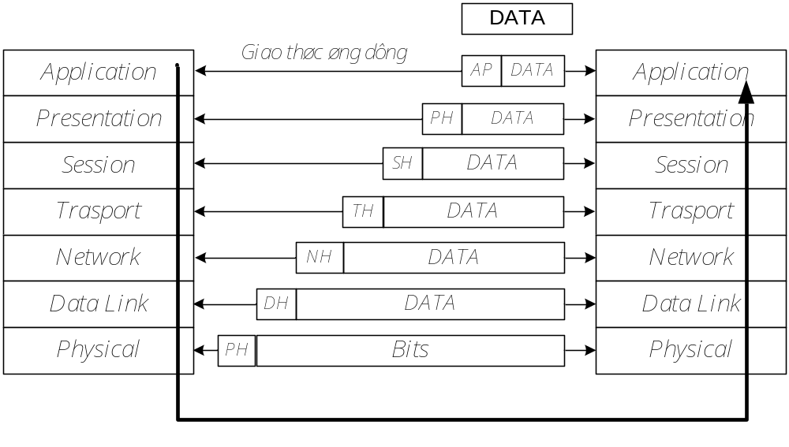
Truyền dữ liệu trong môi trường OSI

Slide 83
Mô hình tham chiếu OSI (tiếp)
¦u ®iÓm cña qu¸ trình ph©n líp chøc năng khi x©y dùng m« hình OSI
T¸ch ho¹t ®éng th«ng tin m¹ng thµnh c¸c phÇn nhá h¬n, ®¬n giản h¬n
ChuÈn ho¸ c¸c thùc thÓ chøc năng cña m¹ng
Cho phÐp c¸c líp chøc năng ph¸t triÓn mét c¸ch ®éc lËp mµ kh«ng ảnh h­ưëng tíi toµn côc
T¹o ra sù dÔ hiÓu trong qu¸ trình x©y dùng, nghiªn cøu giao thøc

Slide 84
III– MÔ HÌNH TCP/IP
Giới thiệu chung về các giao thức
Giới thiệu về giao thức TCP/IP
Các giao thức khác
Notes:
Giáo viên: Lê Văn Hùng

Slide 85



Giao thøc (Protocol)
B¹n cã thÓ viÕt b»ng tiÕng ViÖt kh«ng?

Slide 86
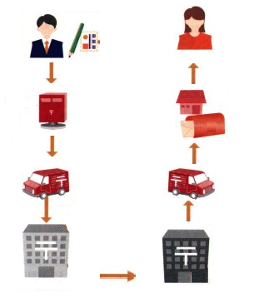
ViÕt th­
§äc th­
Bá th­
vµo thïng
Më thïng
lÊy th­
ChuyÓn th­ ®Õn b­®iÖn
ChuyÓn th­ ®Õn ng­êi nhËn
B­®iÖn ph©n lo¹i vµ chuyÓn th­
B­®iÖn ph©n lo¹i vµ chuyÓn th­
GV: Lê Văn Hùng

Slide 87
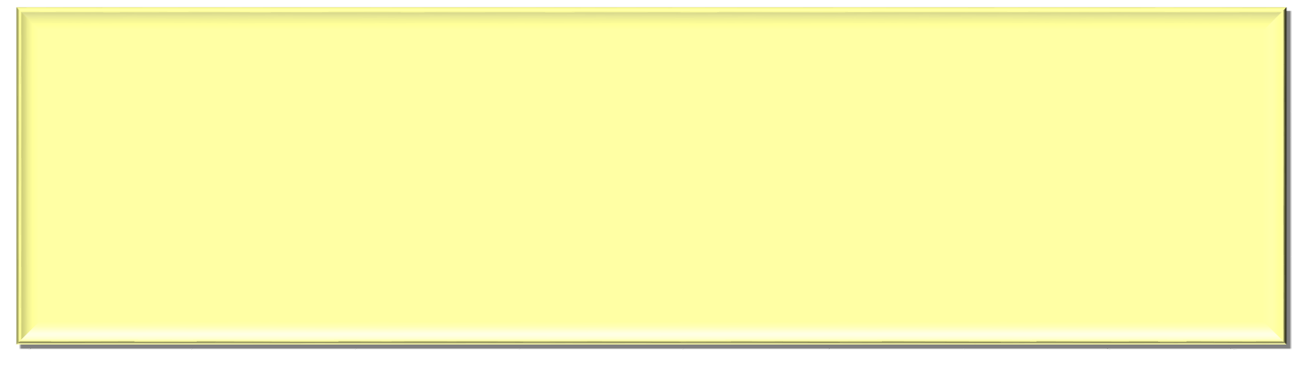

1 – Giới thiệu chung về các giao thức
Giao thøc truyÒn th«ng lµ bé c¸c quy t¾c cô thÓ ph¶i tu©n thñ trong viÖc trao ®æi th«ng tin trong m¹ng gi÷a c¸c thiÕt bÞ nhËn vµ truyÒn d÷ liÖu. VÝ dô: Giao thøc vÒ tèc ®é truyÒn, khu«n d¹ng d÷ liÖu, kiÓm so¸t lçi.
Bé giao thøc truyÒn th«ng ®ư­îc dïng phæ biÕn hiÖn nay trong c¸c m¹ng, ®Æc biÖt trong m¹ng toµn cÇu Internet lµ TCP/IP.
Notes:
Giáo viên: Lê Văn Hùng

Slide 88
2 – Mô hình TCP/IP
TCP/IP (Transmission Control Protocol/Internet Protocol) là bộ giao thức cùng làm việc với nhau để cung cấp phương tiện truyền thông liên mạng.
TCP/IP được phát triển từ thời kỳ đầu của Internet, được đề xuất bởi Vinton G. Cerf và Robert E. Kahn (Mỹ), 1974.
Notes:
Giáo viên: Lê Văn Hùng

Slide 89
2 – Mô hình TCP/IP
Mặc dù có nhiều giao thức trong bộ giao thức truyền thông TCP/IP, hai giao thức quan trọng nhất được lấy tên đặt cho bộ giao thức này là
    TCP (Transmission Control Protocol)
    IP (Internet Protocol)
Notes:
Giáo viên: Lê Văn Hùng

Slide 90
2 – Mô hình TCP/IP
TCP/IP là bộ giao thức cho phép kết nối các mạng không đồng nhất với nhau.
Ngày nay, TCP/IP được sử dụng rộng rãi trong các mạng cục bộ cũng như mạng Internet toàn cầu
Mô hình TCP/IP bốn tầng được thiết kế dựa trên họ giao thức TCP/IP
Notes:
Giáo viên: Lê Văn Hùng

Slide 91
Các tầng trong mô hình TCP/IP
Tầng ứng dụng (Application layer)
Tầng giao vận (Tranpsort layer)
Tầng Internet
Tầng giao tiếp mạng (Network Interface Layer)
Application
Transport
Internet
Network
Interface
Notes:
Tầng ứng dụng (Application Layer): Tương tác với rất nhiều dạng ứng dụng mạng khác nhau như gửi thư điện tử, truy nhập mạng từ xa (Telnet), quản trị cơ sở dữ liệu.
Tầng giao vận (Tranpsort layer): Hỗ trợ việc điều khiển luồng dữ liệu và điều khiển lỗi, đảm bảo việc truyền thông tin giữa hai tiến trình của ứng dụng nguồn và ứng dụng đích được thực hiện một cách tin cậy và chính xác Hai giao thức chính dùng cho tầng này đó là giao thức hướng liên kết TCP và giao thức không liên kết UDP.
Tầng Internet (Internet Layer): Hỗ trợ việc đánh địa chỉ logic, cụ thể là nó ánh xạ địa chỉ vật lý từ tầng giao tiếp mạng với địa chỉ logic (ở đây là địa chỉ IP). Điều này thực sự cần thiết khi thông tin được truyền tải giữa các mạng con với nhau. Tầng Internet cũng hỗ trợ việc tìm đường (định tuyến) tối ưu cho việc truyền dữ liệu trên các liên mạng để giảm bớt việc vận chuyển cũng như tránh tắc nghẽn trên mạng. Giao thức IP được cài đặt tại tầng này.
Tầng giao tiếp mạng (Network Interface Layer): Giao tiếp với mạng vật lý, nó định dạng dữ liệu và gửi chúng đi trong một mạng con dựa trên địa chỉ vật lý của thiết bị. Và quan trọng hơn nó cung cấp cơ chế điều khiển lỗi cho dữ liệu được truyền đi trên mạng vật lý.

Slide 92
Các tầng trong mô hình TCP/IP
Tầng giao tiếp mạng : là tầng thấp nhất trong mô hình TCP/IP bao gồm các thiết bị giao tiếp mạng và các chương trình giao tiếp thông tin cần thiết để có thể hoạt động và truy nhập đường truyền vật lý qua các thiết bị giao tiếp đó
Notes:
Tầng ứng dụng (Application Layer): Tương tác với rất nhiều dạng ứng dụng mạng khác nhau như gửi thư điện tử, truy nhập mạng từ xa (Telnet), quản trị cơ sở dữ liệu.
Tầng giao vận (Tranpsort layer): Hỗ trợ việc điều khiển luồng dữ liệu và điều khiển lỗi, đảm bảo việc truyền thông tin giữa hai tiến trình của ứng dụng nguồn và ứng dụng đích được thực hiện một cách tin cậy và chính xác Hai giao thức chính dùng cho tầng này đó là giao thức hướng liên kết TCP và giao thức không liên kết UDP.
Tầng Internet (Internet Layer): Hỗ trợ việc đánh địa chỉ logic, cụ thể là nó ánh xạ địa chỉ vật lý từ tầng giao tiếp mạng với địa chỉ logic (ở đây là địa chỉ IP). Điều này thực sự cần thiết khi thông tin được truyền tải giữa các mạng con với nhau. Tầng Internet cũng hỗ trợ việc tìm đường (định tuyến) tối ưu cho việc truyền dữ liệu trên các liên mạng để giảm bớt việc vận chuyển cũng như tránh tắc nghẽn trên mạng. Giao thức IP được cài đặt tại tầng này.
Tầng giao tiếp mạng (Network Interface Layer): Giao tiếp với mạng vật lý, nó định dạng dữ liệu và gửi chúng đi trong một mạng con dựa trên địa chỉ vật lý của thiết bị. Và quan trọng hơn nó cung cấp cơ chế điều khiển lỗi cho dữ liệu được truyền đi trên mạng vật lý.

Slide 93
Giao tiếp mạng
Tầng Giao tiếp mạng bao gồm tầng Liên kết dữ liệu (Data Link) và tầng Vật lý (Physical) của mô hình OSI.
Tầng Giao tiếp mạng chịu trách nhiệm đặt các gói tin TCP/IP trên môi trường mạng và nhận các gói tin TCP/IP từ môi trường mạng.
TCP/IP được thiết kế độc lập với phương pháp truy cập mạng, định dạng khung dữ liệu, và môi trường mạng
Notes:
Tầng ứng dụng (Application Layer): Tương tác với rất nhiều dạng ứng dụng mạng khác nhau như gửi thư điện tử, truy nhập mạng từ xa (Telnet), quản trị cơ sở dữ liệu.
Tầng giao vận (Tranpsort layer): Hỗ trợ việc điều khiển luồng dữ liệu và điều khiển lỗi, đảm bảo việc truyền thông tin giữa hai tiến trình của ứng dụng nguồn và ứng dụng đích được thực hiện một cách tin cậy và chính xác Hai giao thức chính dùng cho tầng này đó là giao thức hướng liên kết TCP và giao thức không liên kết UDP.
Tầng Internet (Internet Layer): Hỗ trợ việc đánh địa chỉ logic, cụ thể là nó ánh xạ địa chỉ vật lý từ tầng giao tiếp mạng với địa chỉ logic (ở đây là địa chỉ IP). Điều này thực sự cần thiết khi thông tin được truyền tải giữa các mạng con với nhau. Tầng Internet cũng hỗ trợ việc tìm đường (định tuyến) tối ưu cho việc truyền dữ liệu trên các liên mạng để giảm bớt việc vận chuyển cũng như tránh tắc nghẽn trên mạng. Giao thức IP được cài đặt tại tầng này.
Tầng giao tiếp mạng (Network Interface Layer): Giao tiếp với mạng vật lý, nó định dạng dữ liệu và gửi chúng đi trong một mạng con dựa trên địa chỉ vật lý của thiết bị. Và quan trọng hơn nó cung cấp cơ chế điều khiển lỗi cho dữ liệu được truyền đi trên mạng vật lý.

Slide 94
Giao tiếp mạng
TCP/IP được thiết kế độc lập với phương pháp truy cập mạng, định dạng khung dữ liệu, và môi trường mạng.
Theo cách này, TCP/IP có thể được sử dụng để kết nối các loại mạng khác nhau. Bao gồm các kỹ thuật mạng LAN (Ethernet hoặc Token Ring) và các kỹ thuật mạng WAN (X.25 hay Frame Relay).
Sự độc lập với bất kỳ kỹ thuật mạng nào cho phép TCP/IP có khả năng tương tích với các kỹ thuật mới như ATM (Asynchronous Transfer Mode).
Notes:
Tầng ứng dụng (Application Layer): Tương tác với rất nhiều dạng ứng dụng mạng khác nhau như gửi thư điện tử, truy nhập mạng từ xa (Telnet), quản trị cơ sở dữ liệu.
Tầng giao vận (Tranpsort layer): Hỗ trợ việc điều khiển luồng dữ liệu và điều khiển lỗi, đảm bảo việc truyền thông tin giữa hai tiến trình của ứng dụng nguồn và ứng dụng đích được thực hiện một cách tin cậy và chính xác Hai giao thức chính dùng cho tầng này đó là giao thức hướng liên kết TCP và giao thức không liên kết UDP.
Tầng Internet (Internet Layer): Hỗ trợ việc đánh địa chỉ logic, cụ thể là nó ánh xạ địa chỉ vật lý từ tầng giao tiếp mạng với địa chỉ logic (ở đây là địa chỉ IP). Điều này thực sự cần thiết khi thông tin được truyền tải giữa các mạng con với nhau. Tầng Internet cũng hỗ trợ việc tìm đường (định tuyến) tối ưu cho việc truyền dữ liệu trên các liên mạng để giảm bớt việc vận chuyển cũng như tránh tắc nghẽn trên mạng. Giao thức IP được cài đặt tại tầng này.
Tầng giao tiếp mạng (Network Interface Layer): Giao tiếp với mạng vật lý, nó định dạng dữ liệu và gửi chúng đi trong một mạng con dựa trên địa chỉ vật lý của thiết bị. Và quan trọng hơn nó cung cấp cơ chế điều khiển lỗi cho dữ liệu được truyền đi trên mạng vật lý.

Slide 95
Các tầng trong mô hình TCP/IP
Tầng Internet: Xử lý quá trình truyền gói tin trên mạng. Tầng này bao gồm các loại giao thức như IP (Internet protocol), ICMP (Internet control Message Protocol), IGMP (Internet Group Management Protocol).
Notes:
Tầng ứng dụng (Application Layer): Tương tác với rất nhiều dạng ứng dụng mạng khác nhau như gửi thư điện tử, truy nhập mạng từ xa (Telnet), quản trị cơ sở dữ liệu.
Tầng giao vận (Tranpsort layer): Hỗ trợ việc điều khiển luồng dữ liệu và điều khiển lỗi, đảm bảo việc truyền thông tin giữa hai tiến trình của ứng dụng nguồn và ứng dụng đích được thực hiện một cách tin cậy và chính xác Hai giao thức chính dùng cho tầng này đó là giao thức hướng liên kết TCP và giao thức không liên kết UDP.
Tầng Internet (Internet Layer): Hỗ trợ việc đánh địa chỉ logic, cụ thể là nó ánh xạ địa chỉ vật lý từ tầng giao tiếp mạng với địa chỉ logic (ở đây là địa chỉ IP). Điều này thực sự cần thiết khi thông tin được truyền tải giữa các mạng con với nhau. Tầng Internet cũng hỗ trợ việc tìm đường (định tuyến) tối ưu cho việc truyền dữ liệu trên các liên mạng để giảm bớt việc vận chuyển cũng như tránh tắc nghẽn trên mạng. Giao thức IP được cài đặt tại tầng này.
Tầng giao tiếp mạng (Network Interface Layer): Giao tiếp với mạng vật lý, nó định dạng dữ liệu và gửi chúng đi trong một mạng con dựa trên địa chỉ vật lý của thiết bị. Và quan trọng hơn nó cung cấp cơ chế điều khiển lỗi cho dữ liệu được truyền đi trên mạng vật lý.

Slide 96
Tầng internet
Giao thức IP - (Internet Protocol) là một giao thực có khả năng dẫn đường cho các địa chỉ IP, phân chia và tập hợp lại các gói tin.
Giao thức ARP - Address Resolution Protocol (giao thức phân giải địa chỉ) chịu trách nhiệm phân giải địa chỉ tầng Internet chuyển thành địa chỉ tầng giao tiếp mạng, như địa chỉ phần cứng
Notes:
Tầng ứng dụng (Application Layer): Tương tác với rất nhiều dạng ứng dụng mạng khác nhau như gửi thư điện tử, truy nhập mạng từ xa (Telnet), quản trị cơ sở dữ liệu.
Tầng giao vận (Tranpsort layer): Hỗ trợ việc điều khiển luồng dữ liệu và điều khiển lỗi, đảm bảo việc truyền thông tin giữa hai tiến trình của ứng dụng nguồn và ứng dụng đích được thực hiện một cách tin cậy và chính xác Hai giao thức chính dùng cho tầng này đó là giao thức hướng liên kết TCP và giao thức không liên kết UDP.
Tầng Internet (Internet Layer): Hỗ trợ việc đánh địa chỉ logic, cụ thể là nó ánh xạ địa chỉ vật lý từ tầng giao tiếp mạng với địa chỉ logic (ở đây là địa chỉ IP). Điều này thực sự cần thiết khi thông tin được truyền tải giữa các mạng con với nhau. Tầng Internet cũng hỗ trợ việc tìm đường (định tuyến) tối ưu cho việc truyền dữ liệu trên các liên mạng để giảm bớt việc vận chuyển cũng như tránh tắc nghẽn trên mạng. Giao thức IP được cài đặt tại tầng này.
Tầng giao tiếp mạng (Network Interface Layer): Giao tiếp với mạng vật lý, nó định dạng dữ liệu và gửi chúng đi trong một mạng con dựa trên địa chỉ vật lý của thiết bị. Và quan trọng hơn nó cung cấp cơ chế điều khiển lỗi cho dữ liệu được truyền đi trên mạng vật lý.

Slide 97
Tầng internet
Giao thức ICMP - Internet Control Message Protocol chịu trách nhiệm đưa ra các chức năng chuẩn đoán và thông báo lỗi hay theo dõi các điều kiện lưu chuyển các gói tin IP.
Giao thức IGMP – Internet Group Management Protocol chịu trách nhiệm quản lý các nhóm IP truyền multicast.
Tầng Internet tương tự như tầng Network của mô hình OSI.
Notes:
Tầng ứng dụng (Application Layer): Tương tác với rất nhiều dạng ứng dụng mạng khác nhau như gửi thư điện tử, truy nhập mạng từ xa (Telnet), quản trị cơ sở dữ liệu.
Tầng giao vận (Tranpsort layer): Hỗ trợ việc điều khiển luồng dữ liệu và điều khiển lỗi, đảm bảo việc truyền thông tin giữa hai tiến trình của ứng dụng nguồn và ứng dụng đích được thực hiện một cách tin cậy và chính xác Hai giao thức chính dùng cho tầng này đó là giao thức hướng liên kết TCP và giao thức không liên kết UDP.
Tầng Internet (Internet Layer): Hỗ trợ việc đánh địa chỉ logic, cụ thể là nó ánh xạ địa chỉ vật lý từ tầng giao tiếp mạng với địa chỉ logic (ở đây là địa chỉ IP). Điều này thực sự cần thiết khi thông tin được truyền tải giữa các mạng con với nhau. Tầng Internet cũng hỗ trợ việc tìm đường (định tuyến) tối ưu cho việc truyền dữ liệu trên các liên mạng để giảm bớt việc vận chuyển cũng như tránh tắc nghẽn trên mạng. Giao thức IP được cài đặt tại tầng này.
Tầng giao tiếp mạng (Network Interface Layer): Giao tiếp với mạng vật lý, nó định dạng dữ liệu và gửi chúng đi trong một mạng con dựa trên địa chỉ vật lý của thiết bị. Và quan trọng hơn nó cung cấp cơ chế điều khiển lỗi cho dữ liệu được truyền đi trên mạng vật lý.

Slide 98
Các tầng trong mô hình TCP/IP
Tầng giao vận: Phụ trách luồng dữ liệu giữa hai trạm thực hiện ứng dụng của tầng trên.
Tầng này bao gồm hai giao thức TCP (Transmisson Control Protocol) và UDP (User Datagram Protocol).
Giao thức TCP cung cấp một luồng dữ liệu tin cậy giữa hai trạm một- một, hướng liên kết, sử dụng các cơ chế như chia gói tin ở tầng trên thành các gói tin nhỏ hơn ở tầng mạng bên dưới, báo nhận gói tin, đặt thời gian time - out để nhận biết thời gian gói tin đã được gửi đi.
Do tầng này đảm bảo tính tin cậy nên tầng trên không cần phải quan tâm nữa
Notes:
Tầng ứng dụng (Application Layer): Tương tác với rất nhiều dạng ứng dụng mạng khác nhau như gửi thư điện tử, truy nhập mạng từ xa (Telnet), quản trị cơ sở dữ liệu.
Tầng giao vận (Tranpsort layer): Hỗ trợ việc điều khiển luồng dữ liệu và điều khiển lỗi, đảm bảo việc truyền thông tin giữa hai tiến trình của ứng dụng nguồn và ứng dụng đích được thực hiện một cách tin cậy và chính xác Hai giao thức chính dùng cho tầng này đó là giao thức hướng liên kết TCP và giao thức không liên kết UDP.
Tầng Internet (Internet Layer): Hỗ trợ việc đánh địa chỉ logic, cụ thể là nó ánh xạ địa chỉ vật lý từ tầng giao tiếp mạng với địa chỉ logic (ở đây là địa chỉ IP). Điều này thực sự cần thiết khi thông tin được truyền tải giữa các mạng con với nhau. Tầng Internet cũng hỗ trợ việc tìm đường (định tuyến) tối ưu cho việc truyền dữ liệu trên các liên mạng để giảm bớt việc vận chuyển cũng như tránh tắc nghẽn trên mạng. Giao thức IP được cài đặt tại tầng này.
Tầng giao tiếp mạng (Network Interface Layer): Giao tiếp với mạng vật lý, nó định dạng dữ liệu và gửi chúng đi trong một mạng con dựa trên địa chỉ vật lý của thiết bị. Và quan trọng hơn nó cung cấp cơ chế điều khiển lỗi cho dữ liệu được truyền đi trên mạng vật lý.

Slide 99
Các tầng trong mô hình TCP/IP
Giao thức UDP thì cung cấp một dịch vụ đơn giản hơn cho tầng trên (một-một, một-nhiều, không liên kết và không tin cậy).
UDP được sử dụng khi lượng dữ liệu cần truyền nhỏ (ví dụ dữ liệu không điền hết một gói tin), khi việc thiết lập liên kết TCP là không cần thiết, hoặc khi các ứng dụng hoặc các giao thức tầng trên cung cấp dịch vụ đảm bảo trong khi truyền
Nó chỉ gửi các gói dữ liệu từ tầng này tới tầng kia mà không đảm bảo đến được đích, các cơ chế đảm bảo độ tin cậy cần được thực hiện bởi tầng trên.
Notes:
Tầng ứng dụng (Application Layer): Tương tác với rất nhiều dạng ứng dụng mạng khác nhau như gửi thư điện tử, truy nhập mạng từ xa (Telnet), quản trị cơ sở dữ liệu.
Tầng giao vận (Tranpsort layer): Hỗ trợ việc điều khiển luồng dữ liệu và điều khiển lỗi, đảm bảo việc truyền thông tin giữa hai tiến trình của ứng dụng nguồn và ứng dụng đích được thực hiện một cách tin cậy và chính xác Hai giao thức chính dùng cho tầng này đó là giao thức hướng liên kết TCP và giao thức không liên kết UDP.
Tầng Internet (Internet Layer): Hỗ trợ việc đánh địa chỉ logic, cụ thể là nó ánh xạ địa chỉ vật lý từ tầng giao tiếp mạng với địa chỉ logic (ở đây là địa chỉ IP). Điều này thực sự cần thiết khi thông tin được truyền tải giữa các mạng con với nhau. Tầng Internet cũng hỗ trợ việc tìm đường (định tuyến) tối ưu cho việc truyền dữ liệu trên các liên mạng để giảm bớt việc vận chuyển cũng như tránh tắc nghẽn trên mạng. Giao thức IP được cài đặt tại tầng này.
Tầng giao tiếp mạng (Network Interface Layer): Giao tiếp với mạng vật lý, nó định dạng dữ liệu và gửi chúng đi trong một mạng con dựa trên địa chỉ vật lý của thiết bị. Và quan trọng hơn nó cung cấp cơ chế điều khiển lỗi cho dữ liệu được truyền đi trên mạng vật lý.

Slide 100
Các tầng trong mô hình TCP/IP
Tầng ứng dụng: Là tầng trên cùng của mô hình TCP/IP
Tầng ứng dụng cung cấp các ứng dụng với khả năng truy cập các dịch vụ của các tầng khác và định nghĩa các giao thức mà các ứng dụng sử dụng để trao đổi dữ liệu.
Notes:
Tầng ứng dụng (Application Layer): Tương tác với rất nhiều dạng ứng dụng mạng khác nhau như gửi thư điện tử, truy nhập mạng từ xa (Telnet), quản trị cơ sở dữ liệu.
Tầng giao vận (Tranpsort layer): Hỗ trợ việc điều khiển luồng dữ liệu và điều khiển lỗi, đảm bảo việc truyền thông tin giữa hai tiến trình của ứng dụng nguồn và ứng dụng đích được thực hiện một cách tin cậy và chính xác Hai giao thức chính dùng cho tầng này đó là giao thức hướng liên kết TCP và giao thức không liên kết UDP.
Tầng Internet (Internet Layer): Hỗ trợ việc đánh địa chỉ logic, cụ thể là nó ánh xạ địa chỉ vật lý từ tầng giao tiếp mạng với địa chỉ logic (ở đây là địa chỉ IP). Điều này thực sự cần thiết khi thông tin được truyền tải giữa các mạng con với nhau. Tầng Internet cũng hỗ trợ việc tìm đường (định tuyến) tối ưu cho việc truyền dữ liệu trên các liên mạng để giảm bớt việc vận chuyển cũng như tránh tắc nghẽn trên mạng. Giao thức IP được cài đặt tại tầng này.
Tầng giao tiếp mạng (Network Interface Layer): Giao tiếp với mạng vật lý, nó định dạng dữ liệu và gửi chúng đi trong một mạng con dựa trên địa chỉ vật lý của thiết bị. Và quan trọng hơn nó cung cấp cơ chế điều khiển lỗi cho dữ liệu được truyền đi trên mạng vật lý.

Slide 101
Tầng ứng dụng
Bao gồm các tiến trình và giao thức cung cấp sử dụng truy cập mạng.
Có rất nhiều ứng dụng được cung cấp cho tầng này như: Telnet phục vụ truy cập mạng từ xa, FTP dịch vụ truyền tệp, Email gửi thư điện tử, WWW (Word-Wide-Web) …
Notes:
Tầng ứng dụng (Application Layer): Tương tác với rất nhiều dạng ứng dụng mạng khác nhau như gửi thư điện tử, truy nhập mạng từ xa (Telnet), quản trị cơ sở dữ liệu.
Tầng giao vận (Tranpsort layer): Hỗ trợ việc điều khiển luồng dữ liệu và điều khiển lỗi, đảm bảo việc truyền thông tin giữa hai tiến trình của ứng dụng nguồn và ứng dụng đích được thực hiện một cách tin cậy và chính xác Hai giao thức chính dùng cho tầng này đó là giao thức hướng liên kết TCP và giao thức không liên kết UDP.
Tầng Internet (Internet Layer): Hỗ trợ việc đánh địa chỉ logic, cụ thể là nó ánh xạ địa chỉ vật lý từ tầng giao tiếp mạng với địa chỉ logic (ở đây là địa chỉ IP). Điều này thực sự cần thiết khi thông tin được truyền tải giữa các mạng con với nhau. Tầng Internet cũng hỗ trợ việc tìm đường (định tuyến) tối ưu cho việc truyền dữ liệu trên các liên mạng để giảm bớt việc vận chuyển cũng như tránh tắc nghẽn trên mạng. Giao thức IP được cài đặt tại tầng này.
Tầng giao tiếp mạng (Network Interface Layer): Giao tiếp với mạng vật lý, nó định dạng dữ liệu và gửi chúng đi trong một mạng con dựa trên địa chỉ vật lý của thiết bị. Và quan trọng hơn nó cung cấp cơ chế điều khiển lỗi cho dữ liệu được truyền đi trên mạng vật lý.

Slide 102
Tầng ứng dụng
Các giao thức được ứng dụng rộng rãi nhất của tầng ứng dụng được sử dụng để trao đổi thông tin của người sử dụng là:
Giao thức truyền tin siêu văn bản HTTP (HyperText Transfer Protocol) được sử dụng để truyền các tệp tạo nên trang web của World Wide Web.
Giao thức FTP - File Transfer Protocol được sử dụng để thực hiện truyền file.
Giao thức SMTP - Simple Mail Transfer Protocol được sử dụng để truyền các thông điệp thư và các tệp đính kèm.
Telnet, một giao thức mô phỏng trạm đầu cuối, được sử dụng để đăng nhập từ xa vào các máy trạm trên mạng.
Notes:
Tầng ứng dụng (Application Layer): Tương tác với rất nhiều dạng ứng dụng mạng khác nhau như gửi thư điện tử, truy nhập mạng từ xa (Telnet), quản trị cơ sở dữ liệu.
Tầng giao vận (Tranpsort layer): Hỗ trợ việc điều khiển luồng dữ liệu và điều khiển lỗi, đảm bảo việc truyền thông tin giữa hai tiến trình của ứng dụng nguồn và ứng dụng đích được thực hiện một cách tin cậy và chính xác Hai giao thức chính dùng cho tầng này đó là giao thức hướng liên kết TCP và giao thức không liên kết UDP.
Tầng Internet (Internet Layer): Hỗ trợ việc đánh địa chỉ logic, cụ thể là nó ánh xạ địa chỉ vật lý từ tầng giao tiếp mạng với địa chỉ logic (ở đây là địa chỉ IP). Điều này thực sự cần thiết khi thông tin được truyền tải giữa các mạng con với nhau. Tầng Internet cũng hỗ trợ việc tìm đường (định tuyến) tối ưu cho việc truyền dữ liệu trên các liên mạng để giảm bớt việc vận chuyển cũng như tránh tắc nghẽn trên mạng. Giao thức IP được cài đặt tại tầng này.
Tầng giao tiếp mạng (Network Interface Layer): Giao tiếp với mạng vật lý, nó định dạng dữ liệu và gửi chúng đi trong một mạng con dựa trên địa chỉ vật lý của thiết bị. Và quan trọng hơn nó cung cấp cơ chế điều khiển lỗi cho dữ liệu được truyền đi trên mạng vật lý.

Slide 103
Tầng ứng dụng
Mặt khác, các giao thức ứng dụng sau giúp dễ dàng sử dụng và quản lý mạng TCP/IP:
  Domain Name System (DNS) được sử dụng để chuyển từ tên trạm thành địa chỉ IP.
  Giao thức RIP - Routing Information Protocol là giao thức dẫn đường mà các router sử dụng để trao đổi các thông tin dẫn đường gói tin IP trong mạng.
  Giao thức SNMP - Simple Network Management Protocol được sử dụng giữa giao diện quản lý mạng và các thiết bị mạng (router, bridges, và hub thông minh) để thu thập và trao đổi thông tin quản lý mạng.
Notes:
Tầng ứng dụng (Application Layer): Tương tác với rất nhiều dạng ứng dụng mạng khác nhau như gửi thư điện tử, truy nhập mạng từ xa (Telnet), quản trị cơ sở dữ liệu.
Tầng giao vận (Tranpsort layer): Hỗ trợ việc điều khiển luồng dữ liệu và điều khiển lỗi, đảm bảo việc truyền thông tin giữa hai tiến trình của ứng dụng nguồn và ứng dụng đích được thực hiện một cách tin cậy và chính xác Hai giao thức chính dùng cho tầng này đó là giao thức hướng liên kết TCP và giao thức không liên kết UDP.
Tầng Internet (Internet Layer): Hỗ trợ việc đánh địa chỉ logic, cụ thể là nó ánh xạ địa chỉ vật lý từ tầng giao tiếp mạng với địa chỉ logic (ở đây là địa chỉ IP). Điều này thực sự cần thiết khi thông tin được truyền tải giữa các mạng con với nhau. Tầng Internet cũng hỗ trợ việc tìm đường (định tuyến) tối ưu cho việc truyền dữ liệu trên các liên mạng để giảm bớt việc vận chuyển cũng như tránh tắc nghẽn trên mạng. Giao thức IP được cài đặt tại tầng này.
Tầng giao tiếp mạng (Network Interface Layer): Giao tiếp với mạng vật lý, nó định dạng dữ liệu và gửi chúng đi trong một mạng con dựa trên địa chỉ vật lý của thiết bị. Và quan trọng hơn nó cung cấp cơ chế điều khiển lỗi cho dữ liệu được truyền đi trên mạng vật lý.

Slide 104
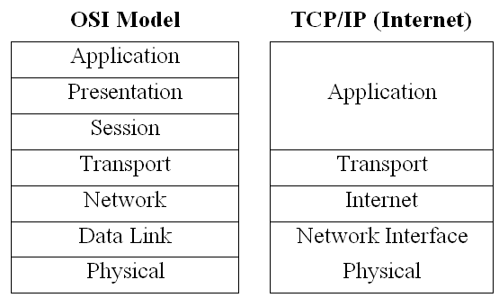
Mô hình TCP/IP vs mô hình OSI
Sự tương đương giữa các tầng

Slide 105
Mô hình TCP/IP vs mô hình OSI(tiếp)
Giống nhau
  Đều phân tầng chức năng.
  Đều có tầng Giao vận và tầng Mạng.
  Cung cấp phương pháp truyền thông chuyển mạch gói.
  Mối quan hệ giữa các tầng trên dưới và các tầng đồng mức giống nhau.
Khác nhau
  TCP/TP đơn giản
  OSI không có khái niệm chuyển phát thiếu tin cậy ở tầng Giao vận như giao thức UDP của mô hình TCP/IP.
  Ứng dụng khác nhau
    Internet được phát triển dựa trên các tiêu chuẩn của họ giao thức TCP/IP do đó mô hình TCP/IP được tin tưởng, tín nhiệm bởi các giao thức cụ thể của nó.
    Mô hình OSI không định ra một giao thức cụ thể nào và nó chỉ đóng vai trò như một khung tham chiếu (hướng dẫn) để hiểu và tạo ra một quá trình truyền thông
Notes:
Những điểm giống nhau giữa hai mô hình:
Đều phân tầng chức năng. Mô hình OSI có 7 tầng chức năng, mô hình TCP/IP có 4 tầng chức năng.
Đều có tầng Giao vận và tầng Mạng.
Cung cấp phương pháp truyền thông chuyển mạch gói.
Mối quan hệ giữa các tầng trên dưới và các tầng đồng mức giống nhau.
Những điểm khác biệt giữa hai mô hình
TCP/TP đơn giản vì có ít tầng chức năng hơn, nó gộp 3 tầng chức năng trên cùng thành một tầng chức năng và 2 tầng chức năng dưới cùng thành một tầng chức năng.
OSI không khái niệm chuyển phát thiếu tin cậy ở tầng Giao vận như giao thức UDP của mô hình TCP/IP.
Mô hình OSI và mô hình TCP/IP không chỉ khác nhau về kiến trúc và chức năng của từng tầng mà việc ứng dụng hai mô hình này trong thực tế cũng có sự khác nhau. Internet được phát triển dựa trên các tiêu chuẩn của họ giao thức TCP/IP do đó mô hình TCP/IP được tin tưởng, tín nhiệm bởi các giao thức cụ thể của nó. Ngược lại mô hình OSI không định ra một giao thức cụ thể nào và nó chỉ đóng vai trò như một khung tham chiếu (hướng dẫn) để hiểu và tạo ra một quá trình truyền thông

Slide 106
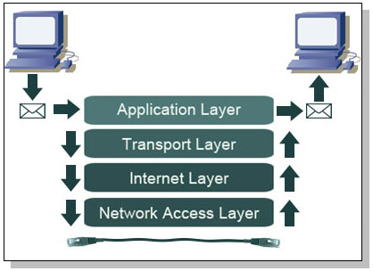
Truyền dữ liệu
với TCP/IP
Dữ liệu được xử lý bởi tầng application
  Tầng application tổ chức DL theo khuôn dạng và trật tự để tầng ứng dụng ở máy nhận có thể hiểu được
  Tầng ứng dụng gửi dữ liệu xuống tầng dưới theo dòng byte nối byte
  Tầng ứng dụng gửi các thông tin điều khiển khác giúp xác định địa chỉ đến, đi của dữ liệu
Khi tới tầng giao vận, DL sẽ được đóng thành các gói có kích thước nhỏ hơn 64 KB (Segment (TCP) /Datagram (UDP))

Slide 107
Truyền dữ liệu với TCP/IP(tiếp)
Các đoạn dữ liệu của tầng giao vận sẽ được đánh địa chỉ logic tại tầng Internet nhờ giao thức IP, sau đó dữ liệu được đóng thành các gói dữ liệu (Packet/Datagram) .
Khi các gói dữ liệu từ tầng Internet tới tầng tiếp cận mạng, nó sẽ được gắn thêm một header khác để tạo thành khung dữ liệu (frame).
DL tới máy nhận gói được xử lý theo chiều ngược lại.
Notes:
Các đoạn dữ liệu của tầng giao vận sẽ được đánh địa chỉ logic tại tầng Internet nhờ giao thức IP, sau đó dữ liệu được đóng thành các gói dữ liệu.
Khi đi chu du trên mạng mỗi khi đi qua một bộ định tuyến nó sẽ được kiểm tra xem máy nhận có nằm trong vùng quản lý của bộ định tuyến đó

Slide 108
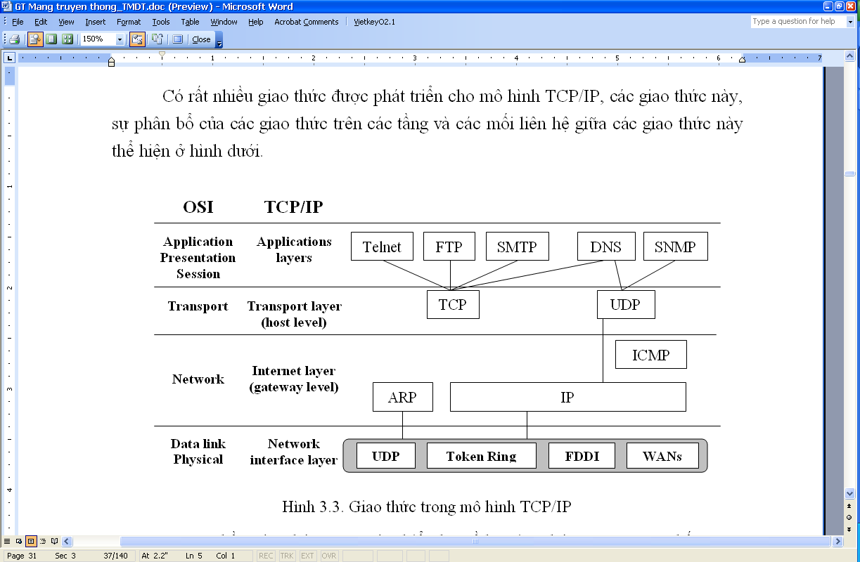
Các giao thức
Simple Network Management Protocol
Simple Mail Transfer Protocol
Domain Name System
Internet Control Message Protocol
Fiber Distributed Data Interface
Address Resolution Protocol
GV: Lê Văn Hùng
Notes:
Các giao thức mô hình TCP/IP hỗ trợ tầng Ứng dụng như giao thực truyền tập tin (file), thư điện tử (email) và đăng nhập từ xa (remote login) có lẽ là những giao thức quen thuộc nhất đối với người dùng mạng Internet. Các giao thức này phục vụ cho các ứng dụng như:
Dịch vụ quản lý tên miền dựa trên giao thức DNS (Domain Name Service).
Ứng dụng truyền tập tin dựa trên giao thức FTP (File Transfer Protocol).
Ứng dụng Web dựa trên giao thức HTTP (Hyper Text Transfer Protocol)
Ứng dụng thư điện tử dựa trên các giao thức SMTP (Simple Mail Transfer Protocol) MIME (Multipurpose Internet Mail Extension), POP3 (Post Office Protocol), IMAP (Internet Message Access Protocol).
…
Hai giao thức phổ biến nhất tại tầng Giao vận là TCP và UDP trong đó TCP được biết tới nhiều hơn bởi nó là một giao thức có liên kết, đem lại độ tin cậy cho việc truyền nhận thông tin. Giao thức UDP không liên kết đơn giản hơn nhưng không tin cậy bằng, tuy vậy nó cũng có ưu điểm đó là việc thực hiện giao thức nhanh hơn nhiều so với TCP.
Giao thức chính của tầng Internet là giao thức IP. Trong mô hình này, bất kể loại dịch vụ ứng dụng mạng nào được cung cấp và giao thức giao vận nào được sử dụng thì chỉ có một giao thức chính trong tầng Internet đó là giao thức IP. Giao thức này đã được ISO tham khảo để xây dựng chuẩn giao thức cho tầng Mạng trong mô hình OSI. Ngoài ra còn có một số giao thức khác trong tầng IP phục vụ cho quá trình chuyền đổi địa chỉ vật lý và địa chỉ logic như ARP và RARP.
Trong phần này chúng ta sẽ tìm hiểu kỹ về ba giao thức quan trọng nhất trong bộ giao thức TCP/IP là IP, TCP, UDP, và sẽ dừng ở mức giới thiệu đối với các giao thức như RARP và ARP. Tuy nhiên trước khi tìm hiểu cụ thể về hoạt động của các giao thức ta sẽ xem xét các các khái niệm về các dạng địa chỉ trong mô hình TCP/IP.

Slide 109
Các dạng địa chỉ
Địa chỉ mạng vật lý (MAC Address) định danh một thiết bị cụ thể dưới dạng nguồn hay đích của một khung tin (frame).
Địa chỉ mạng logic (IP Address) định tuyến các gói tin theo các mạng cụ thể trên liên mạng, dùng để định danh một mạng cụ thể trên liên mạng dưới dạng nguồn hay đích của một gói tin.
Địa chỉ dịch vụ (Socket Address), định tuyến các gói tin theo các tiến trình cụ thể đang chạy trên các thiết bị đích, dùng định danh một tiến trình hay giao thức trên máy tính là nguồn hay đích của một gói tin.
Notes:
Mô hình TCP/IP sử dụng ba kiểu địa chỉ sau:
Địa chỉ mạng vật lý (MAC Address) định danh một thiết bị cụ thể dưới dạng nguồn hay đích của một khung tin (frame).
Địa chỉ mạng logic (IP Address) định tuyến các gói tin theo các mạng cụ thể trên liên mạng, dùng để định danh một mạng cụ thể trên liên mạng dưới dạng nguồn hay đích của một gói tin.
Địa chỉ dịch vụ (Socket Address), định tuyến các gói tin theo các tiến trình cụ thể đang chạy trên các thiết bị đích, dùng định danh một tiến trình hay giao thức trên máy tính là nguồn hay đích của một gói tin.

Slide 110
Địa chỉ vật lý
Địa chỉ Vật lý:
  Là địa chỉ được định nghĩa để định danh các thiết bị phần cứng tuân theo một chuẩn.
  Được đề xuất để có được sự độc lập giữa thiết bị và máy tính.
Địa chỉ MAC (Media Access Control)
  Là 1 loại địa chỉ vật lý phân biệt các card mạng tuân theo chuẩn của tổ chức IEEE (Institute of Electrical and Electronic Engineers).
  Một địa chỉ MAC-48 (48 bit) gồm có 6 bytes được thể hiện bằng các con số hệ 16 dưới dạng FF-FF-FF-FF-FF-FF: Nhóm 24 bit đầu dành riêng cho các nhà sản xuất – OUI (Organizationally Unique Identifier) còn 24 bit cuối dùng để phân biệt các sản phẩm khác nhau.
  Địa chỉ MAC thường được coi như là mặc định khi nhắc đến địa chỉ vật lý cho các thiết bị phần cứng trong mạng.
Notes:
Địa chỉ vật lý hay địa chỉ phần cứng là địa chỉ được định nghĩa để định danh các thiết bị phần cứng. Địa chỉ vật lý thường tuân theo một chuẩn nào đó để có thể phân biệt giữa các thiết bị phần cứng tuân theo chuẩn này. Địa chỉ vật lý được đề xuất để có được sự độc lập của các thiết bị.
Mỗi thiết bị khi kết nối vào một mạng chỉ có một địa chỉ vật lý duy nhất và thường được ghi (mã hoá) trong các mạng (Network Interface Card _ NIC). Độ dài của địa chỉ vật lý khác nhau với từng loại mạng. Ví dụ địa chỉ vật lý của mạng Ethernet là 48 bit.
Địa chỉ MAC là một loại địa chỉ vật lý dùng để phân biệt các các mạng tuân theo chuẩn của IEEE. Địa chỉ này được gọi là địa chỉ MAC bởi nó được sử dụng bởi tầng con điều khiển truy nhập thiết bị (Media Acces Control_MAC) trong tầng Liên kết dữ liệu.
IEEE (Institute of Electrical and Electronic Engineers) là tổ chức đi tiên phong trong lĩnh vực chuẩn hóa mạng cục bộ với dự án IEEE 802 nổi tiếng bắt đầu được triển khai từ năm 1980 và kết quả là hàng loạt chuẩn thuộc họ IEEE 802.x ra đời, tạo nền tảng quan trọng cho việc thiết kế và cài đặt mạng nội bộ trong thời gian qua. Vị trí của họ chuẩn này càng cao hơn khi ISO đã xem xét và tiếp nhận chúng thành chuẩn quốc tế mang tên 8802.x.
Một địa chỉ MAC-48 (48 bit) gồm có 6 bytes được thể hiện bằng các con số hệ 16 dưới dạng FF-FF-FF-FF-FF: Nhóm 24 bit đầu dành riêng cho các nhà sản xuất – OUI (Organizationally Unique Identifier) còn 24 bit cuối dùng để phân biệt các sản phẩm khác nhau. Hiện nay hầu hết các chức năng mạng tầng Liên kết dữ liệu và tầng Vật lý đều tuân theo chuẩn của IEEE do đó, địa chỉ MAC được coi như là mặc định khi nhắc đến địa chỉ vật lý cho các thiết bị phần cứng trong mạng.

Slide 111
Địa chỉ IP
Địa chỉ logic và phân cấp dùng để phân biệt các nhóm địa chỉ khác nhau.
Gồm 32 bit chia làm hai phần: Phần nhận dạng mạng (network id) và phần nhận dạng máy tính (Host id).
Nếu muốn nối kết vào liên mạng Internet địa chỉ IP phải được cung cấp bởi Trung tâm thông tin mạng Internet (InterNIC - Internet Network Information Center)/ IANA (Internet Assigned Numbers Authority).
Notes:
Địa chỉ MAC được gọi là địa chỉ phẳng vì nó không có cơ chế để phân biệt các nhóm địa chỉ khác nhau do đó muốn việc truyền nhận tin được thực hiện trong một liên mạng gồm nhiều mạng con thì cần phải sử dụng một dạng địa chỉ khác, địa chỉ IP.
Trong phiên bản Ipv4 địa chỉ IP (địa chỉ này được sử dụng tại tầng Internet tương ứng với tầng 3, tầng Mạng, trong mô hình OSI) hay còn gọi là địa chỉ logic được gán cho mỗi một máy tính trong liên mạng gồm 32 bit. 32 bits này được chia thành 2 phần : Phần nhận dạng mạng (network id) và phần nhận dạng máy tính (Host id). Phần nhận dạng mạng được dùng để nhận dạng một mạng. Phần nhận dạng máy tính dùng để nhận dạng một máy tính trong một mạng. Nếu muốn nối kết vào liên mạng Internet phần nhận dạng mạng phải được cung cấp tổ chức quốc tế chịu trách nhiệm cung cấp địa chỉ IP. Trước đây đó là Trung tâm thông tin mạng Internet (InterNIC - Internet Network Information Center) và hiện tại là tổ chức IANA (Internet Assigned Numbers Authority).

Slide 112
Địa chỉ IP
Địa chỉ IP bao gồm 32 bit được chia làm 4 nhóm có dạng như sau: xxx.xxx.xxx.xxx
Mỗi nhóm gồm 3 chữ số lấy giá trị từ 000 đến 255, các nhóm được cách nhau bởi dấu chấm (.).
Địa chỉ này tồn tại duy nhất trong mạng mà mình đăng ký kết nối vào Internet. Ví dụ : 203.192.65.69
Notes:
Địa chỉ MAC được gọi là địa chỉ phẳng vì nó không có cơ chế để phân biệt các nhóm địa chỉ khác nhau do đó muốn việc truyền nhận tin được thực hiện trong một liên mạng gồm nhiều mạng con thì cần phải sử dụng một dạng địa chỉ khác, địa chỉ IP.
Trong phiên bản Ipv4 địa chỉ IP (địa chỉ này được sử dụng tại tầng Internet tương ứng với tầng 3, tầng Mạng, trong mô hình OSI) hay còn gọi là địa chỉ logic được gán cho mỗi một máy tính trong liên mạng gồm 32 bit. 32 bits này được chia thành 2 phần : Phần nhận dạng mạng (network id) và phần nhận dạng máy tính (Host id). Phần nhận dạng mạng được dùng để nhận dạng một mạng. Phần nhận dạng máy tính dùng để nhận dạng một máy tính trong một mạng. Nếu muốn nối kết vào liên mạng Internet phần nhận dạng mạng phải được cung cấp tổ chức quốc tế chịu trách nhiệm cung cấp địa chỉ IP. Trước đây đó là Trung tâm thông tin mạng Internet (InterNIC - Internet Network Information Center) và hiện tại là tổ chức IANA (Internet Assigned Numbers Authority).

Slide 113
Cấu trúc địa chỉ IP
32 bits
Network
Host
8 bits
8 bits
8 bits
8 bits
Dotted Decimal Notation
192 . 168 . 1 . 100
Địa chỉ IP của máy tính có chiều dài 32 bits.
Chia làm 2 phần
  Phần nhận dạng mạng (Network id): được gán bởi trung tâm mạng Internet (InterNIC)
  Phần nhận dạng máy tính (Host id): nhận dạng máy tính trong một mạng.

Slide 114
Cấu trúc địa chỉ IP (tiếp)
 | 0 | 1 | 2 | 3 | 4 |  |  |  | 8 | 16 |  | 24 32
Class A | 0 | Netid |  |  |  |  |  |  | Hostid
Class B | 1 | 0 | Netid |  |  |  |  |  |  |  | Hostid
Class C | 1 | 1 | 0 | Netid |  |  |  |  |  |  |  | Hostid
Class D | 1 | 1 | 1 | 0 | Multicast address
Class E | 1 | 1 | 1 | 1 | 0 | Reverved for future use

Slide 115
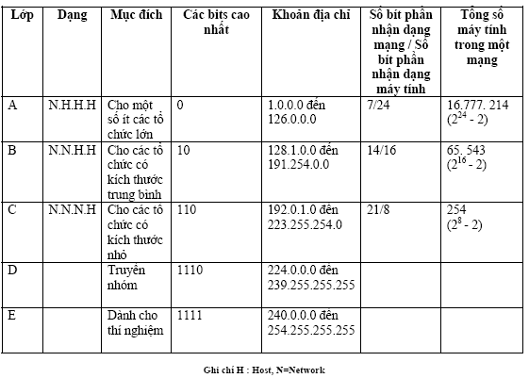

Slide 116
Địa chỉ IP
Chia các địa chỉ IP thành 5 lớp, A, B, C, D, E
  Lớp A, B, C địa chỉ dành cho mục đích thương mại
  Lớp D dành riêng cho lớp kỹ thuật multicasting
  Lớp E được dành những ứng dụng trong tương lai
Các bit đầu tiên của byte đầu tiên được dùng để định danh lớp địa chỉ (0 - lớp A, 10 - lớp B, 110 - lớp C, 1110 - lớp D, 11110 - lớp E)
Notes:
Để dễ dàng cho việc đọc và hiểu bởi con người, 32 bits của địa chỉ IP được nhóm lại thành 4 bytes/octets và được phân cách nhau bởi 3 dấu chấm (.). Giá trị của mỗi bytes được viết lại dưới dạng thập phân, với giá trị hợp lệ nằm trong khoản từ 0 đến 255. Câu hỏi được đặt ra là bao nhiêu bits dành cho phần nhận dạng mạng và bao nhiêu bits dành cho phần nhận dạng máy tính. Dựa vào tổ chức và độ lớn khác nhau của các mạng con (subnet) trong liên mạng, người ta chia địa chỉ IP thành 5 lớp, ký hiệu là A, B, C, D và E. Trong lớp A, B, C chứa địa chỉ dành cho mục đích thương mại. Lớp D dành riêng cho lớp kỹ thuật multicasting. Lớp E được dành những ứng dụng trong tương lai. Các bit cao nhất dùng để định dạng trong từng lớp: 0 - lớp A, 10 - lớp B, 110 - lớp C, 1110 - lớp D, 11110 - lớp E. Ở đây ta xét cấu trúc của các lớp địa chỉ A, B, C.

Slide 117
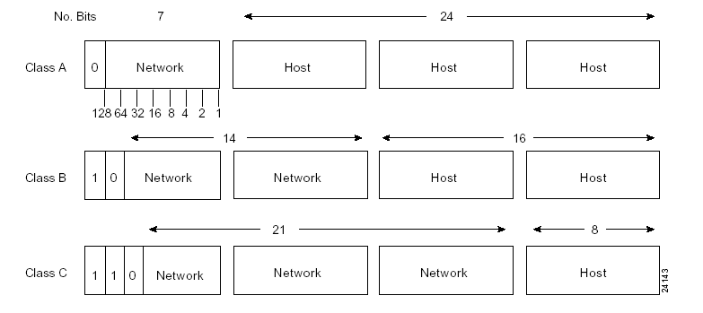
Lớp địa chỉ IP

Slide 118
Một số địa chỉ đặc biệt
Địa chỉ mạng (Network Address): Được sử dụng để xác định một mạng
  Giá trị của các bit ở phần hostid đều là 0
Địa chỉ quảng bá (Broadcast Address): Được sử dụng để chỉ tất cả các máy tính trong một mạng.
  Giá trị của các bit ở phần hostid đều là 1
Mặt nạ mạng (Netmask): Được sử dụng để xác định địa chỉ mạng nếu có một địa chỉ IP
  Giá trị của các bits ở phần netid đều là 1
  Giá trị của các bits ở phần hostid đều là 0
Notes:
Ví dụ : 10.0.0.0; 172.18.0.0 ; 192.1.1.0.

Slide 119
Địa chỉ mạng
Địa chỉ mạng là địa chỉ của mạng mà một thiết bị nào đó thuộc về
Địa chỉ mạng là địa chỉ mà các bit phần máy đồng thời là 0
Các máy có cùng địa chỉ mạng có thể giao tiếp trực tiếp với nhau mà không cần thông qua thiết bị trung gian nào
Các máy có thể chia sẻ đường truyền chung nhưng nếu chúng có địa chỉ mạng khác nhau thì không thể giao tiếp với nhau trực tiếp được mà phải thông qua một thiết bị trung gian (thường là router)
Địa chỉ mạng tương tự mã tỉnh, thành phố trong số điện thoại. Địa chỉ máy là phần còn lại của số điện thoại

Slide 120
Địa chỉ quảng bá (broadcast)
Muốn gửi dữ liệu đến tất cả các máy trong một mạng?
Địa chỉ quảng bá được sử dụng để gửi dữ liệu đến tất cả các máy trong cùng một mạng
Địa chỉ quảng bá trực tiếp: các bit phần máy đồng thời là 1
Địa chỉ quảng bá nội bộ: tất cả các bit là 1
Notes:
In computer networking, a broadcast address is an IP address that allows information to be sent to all machines on a given subnet rather than a specific machine. The exact notation can vary by operating system, but the standard is laid out in RFC 919.
Generally, the broadcast address is found by taking the bit complement of the subnet mask and then OR-ing it bitwise with the IP address.
Example: to broadcast a packet to an entire class B subnet using a private IP address space, the broadcast address would be 172.16.255.255.
This can be found from the subnet mask (255.255.0.0) and the IP address (eg. 172.16.48.196) - the complement of the subnet mask is 0.0.255.255, and 172.16.48.196 | 0.0.255.255 = 172.16.255.255.
A special type of IP address is the limited broadcast address 255.255.255.255. A broadcast involves delivering a message from one sender to many recipients. This broadcast is 'limited' in that it does not reach every node on the Internet, only nodes on the LAN.
RFC 919

Slide 121
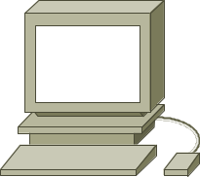

Địa chỉ quảng bá nội bộ
STOP
255.255.255.255

Slide 122
Địa chỉ quảng bá trực tiếp
192.168.20.0
192.168.20.255
Địa chỉ quảng bá

Slide 123
Thí dụ: 172.16.20.200
172.16.20.200 là địa chỉ lớp B
Phần mạng: 172.16
Phần máy: 20.200
Địa chỉ mạng: 172.16.0.0
Địa chỉ quảng bá: 172.16.255.255
Địa chỉ dùng được cho máy trong mạng
      172.16.0.1 - 172.16.255.254

Slide 124
Thí dụ: 100.0.0.0
100.0.0.0 là địa chỉ lớp A
Phần mạng: 100
Phần máy: 0.0.0
Địa chỉ mạng: 100.0.0.0
Địa chỉ quảng bá: 100.255.255.255
Địa chỉ dùng được cho máy trong mạng
      100.0.0.1 - 100.255.255.254

Slide 125
Thí dụ: 192.168.255.255
192.168.255.255 là địa chỉ lớp C
Phần mạng: 192.168.255
Địa chỉ mạng: 192.168.255.0
Địa chỉ quảng bá: 192.168.255.255
Địa chỉ dùng được cho máy trong mạng
      192.168.255.1 - 192.168.255.254

Slide 126
Thí dụ
Địa chỉ IP | Lớp | Phần mạng | Phần máy | Địa chỉ quảng bá
218.14.55.137
123.1.1.15
150.127.221.244
194.125.35.199
175.12.239.244
C
218.14.55
137
218.14.55.255
A
123
1.1.15
123.255.255.255
B
150.127
221.244
150.127.255.255
C
194.125.35
199
194.125.35.255
B
175.12
239.244
175.12.255.255

Slide 127
Một số địa chỉ IP đặc biệt
Địa chỉ mạng 127.0.0.0 là địa chỉ được dành riêng để đặt trong phạm vi một máy tính
Các mạng cục bộ không nối kết trực tiếp vào mạng Internet có thể sử dụng các địa chỉ mạng sau để đánh địa chỉ cho các máy tính trong mạng của mình :
  Lớp A : 10.0.0.0
  Lớp B : 172.16.0.0 đến 172.31.0.0
  Lớp C : 192.168.0.0
  Các địa chỉ IP dùng riêng của các lớp như sau:
  Lớp A: 10.0.0.1 đến 10.255.255.254
  Lớp B: 172.16.0.1 đến 172.31.255.254
  Lớp C: 192.168.0.1 đến 192.168.255.254

Slide 128
Mặt nạ mạng
Mặt nạ mạng chuẩn (Netmask) : Là địa chỉ IP mà giá trị của các bits ở phần nhận dạng mạng đều là 1, các bits ở phần nhận dạng máy tính đều là 0. Như vậy ta có 3 mặt nạ mạng tương ứng cho 3 lớp mạng A, B và C là :
  Mặt nạ mạng lớp A : 255.0.0.0
  Mặt nạ mạng lớp B : 255.255.0.0
  Mặt nạ mạng lớp C : 255.255.255.0
  Ta gọi chúng là các mặt nạ mạng mặc định (Default Netmask)
Lưu ý : Địa chỉ mạng, địa chỉ quảng bá, mặt nạ mạng không được dùng để đặt địa chỉ cho các máy tính

Slide 129
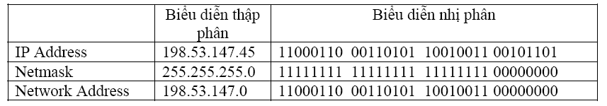


Ý nghĩa của Netmask
Với một địa chỉ IP và một Netmask cho trước, ta có thể dùng phép toán AND BIT để tính ra được địa chỉ mạng mà địa chỉ IP này thuộc về. Công thức như sau :
  Network Address = IP Address & Netmask

Slide 130
Phân mạng con (Subnetting)
Giới thiệu
Quy trình phân mạng con

Slide 131
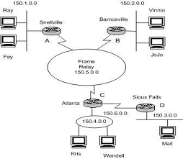
Phân mạng con (Subnetting)

Slide 132
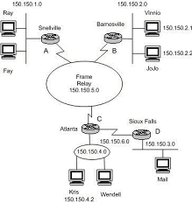
Phân mạng con (Subnetting)

Slide 133
Giới thiệu
Phân mạng con là một kỹ thuật cho phép nhà quản trị mạng chia một mạng thành những mạng con nhỏ:
  Đơn giản hóa việc quản trị
  Có thể thay đổi cấu trúc bên trong của mạng mà không làm ảnh hưởng đến các mạng bên ngoài.
  Tăng cường tính bảo mật của hệ thống
  Cô lập các luồng giao thông trên mạng

Slide 134
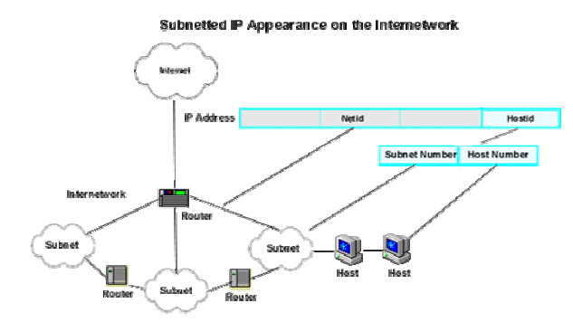
Sơ đồ mạng

Slide 135
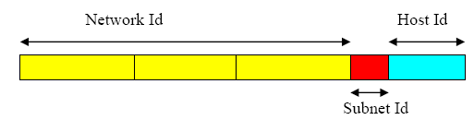
Phương pháp phân mạng con
Phần nhận dạng mạng (Network Id) của địa chỉ mạng ban đầu được giữ nguyên
Phần nhận dạng máy tính của địa chỉ mạng ban đầu được chia thành 2 phần :
  Phần nhận dạng mạng con (Subnet Id)
  Phần nhận dạng máy tính trong mạng con (Host Id).

Slide 136
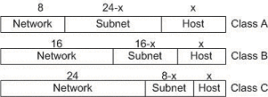
MẠNG CON
Số lượng host trong mỗi mạng con xác định bằng số bit trong phần Host ID: 2^{x}-2 .
Ví dụ 1 : 10.23.100.3/255.255.0.0 kết quả 10 Net ID, 23 subnet ID và 100.3 host ID
Ví du 2:192.168.23.40/255.255.255.240. NetID 192.168.23, subnet ID 32 và host ID là 8

Slide 137
MẠNG CON
Số bit dùng trong subnet_id tuỳ thuộc vào chiến lược chia mạng con. Tuy nhiên số bit tối đa có thể mượn phải tuân theo công thức:
Số lượng bit tối đa có thể mượn:
  Lớp A: 22 (= 24 – 2) bit -> chia được 2²² = 4194304 mạng con
  Lớp B: 14 (= 16 – 2) bit -> chia được 2¹⁴ = 16384 mạng con
  Lớp C: 06 (= 8 – 2) bit -> chia được 2⁶ = 64 mạng con
Subnet_id <= host_id - 2

Slide 138
Kỹ thuật chia mạng con
Số bit trong phần subnet_id xác định số lượng mạng con. Với số bit là x thì 2^{x} là số lượng mạng con có được.
Ngược lại từ số lượng mạng con cần thiết theo nhu cầu, tính được phần subnet_id cần bao nhiêu bit. Nếu muốn chia 6 mạng con thì cần 3 bit (2³=8), chia 12 mạng con thì cần 4 bit (2⁴>=12).

Slide 139
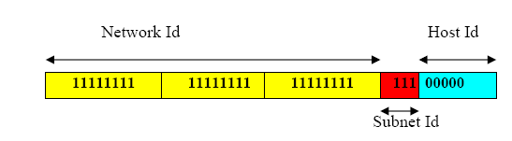
Mặt nạ mạng con
Mặt nạ mạng con là một địa chỉ IP mà giá trị các bit ở phần nhận dạng mạng (Network Id) và Phần nhận dạng mạng con (Subnet Id) đều là 1
Phần nhận dạng máy tính (Host Id) đều là 0
Notes:
Tuy nhiên phần nhận dạng mạng con gồm toàn bit 0 hoặc bit 1 không được dùng để đánh địa chỉ cho mạng con vì nó trùng với địa chỉ mạng và địa chỉ quảng bá của mạng ban đầu.
Giáo viên: Lê Văn Hùng

Slide 140
Mặt nạ mạng con
Khi có được mặt nạ mạng con, ta có thể xác định địa chỉ mạng con (Subnetwork Address) mà một địa chỉ IP được tính bằng công thức sau :
Subnetwork Address = IP & Subnetmask
Có hai chuẩn để thực hiện phân mạng con là :
  Chuẩn phân lớp hoàn toàn (Classfull standard)
  chuẩn Vạch đường liên miền không phân lớp CIDR (Classless Inter-Domain Routing ).

Slide 141
Quy ước ghi địa chỉ IP
Nếu có địa chỉ IP như 172.29.8.230 thì chưa thể biết được host này có chia mạng con hay không và có nếu chia thì dùng bao nhiêu bit để chia. Chính vì vậy khi ghi nhận địa chỉ IP của một host, phải cho biết subnet mask của nó
Ví dụ: 172.29.8.230/255.255.255.0 hoặc 172.29.8.230/24 (có nghĩa là dùng 24 bit đầu tiên cho NetworkID).

Slide 142
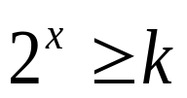
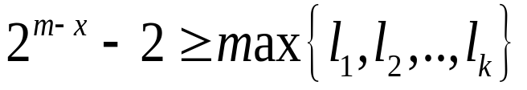
PHƯƠNG PHÁP CHIA ĐỀU
Bài toán: Từ địa chỉ IP ban đầu gồm m bit dành cho host. Hãy chia mạng ra thành k mạng con với số host của mỗi mạng là l_{i} (i=1..k)
Bước 1: Tìm x là số nguyên nhỏ nhất:
Bước 2: Kiểm tra xem:
Bước 3: Chia mạng con bao gồm:
  Cấp phát IP
  Địa chỉ quảng bá
  Subnet mask

Slide 143
Bài tập 1
Một công ty X thuê mạng với địa chỉ IP nguồn là IP: 194.16.120.0/24.Công ty cần chia làm 4 mạng con ứng với 4 tầng:
    Tầng 1 có 23 máy
    Tầng 2 có 30 máy
    Tầng 3 có 31 máy
    Tầng 4 có 15 máy
    Hãy trình bày cách phân chia mạng cho công ty

Slide 144
Bài tập 2
Cho địa chỉ IP: 102.16.10.107/12
  Tìm địa chỉ mạng con? Địa chỉ host
  Dải địa chỉ host có cùng mạng với IP trên?
  Broadcast của mạng mà IP trên thuộc vào?

Slide 145
Bước: Tính subnet mask
102.16.10.107/12 ➔
Subnet mask: 11111111.11110000.00000000.00000000
Byte đầu tiên chắc chắn khi dùng phép toán AND ra kết quả bằng 102 → không cần đổi 102 sang nhị phân

Slide 146
Trả lời câu hỏi 1: Địa chỉ mạng con?
Xét byte kế tiếp là: 16 (10) → 00010000 (2)
Khi AND byte này với Subnet mask, ta được kết quả là: 00010000 (2)
Như vậy địa chỉ mạng con sẽ là:
102.16.0.0/12
Như vậy địa chỉ host sẽ là:
0.10.107

Slide 147
Trả lời câu hỏi 2: Dải địa chỉ host? Broadcast?
Dải địa chỉ host sẽ từ:
01100110 00010000 00000000 00000001
(hay 102.16.0.1/12)
  Đến:
01100110 00011111 11111111 11111110
(hay 102.31.255.254/12)
Broadcast:
102.31.255.255/12

Slide 148
Bài tập 3: Cho IP 172.19.160.0/21
Chia làm 4 mạng con
Liệt kê các thông số gồm địa chỉ mạng, dãy địa chỉ host, địa chỉ broadcast của các mạng con đó

Slide 149
Giải BT 3
Chia làm 4 mạng con nên phải mượn 2 bit
Do /21 nên 2 byte đầu tiên của IP đã cho không thay đổi. Xét byte thứ 3
160 = 10100000₍₂₎
Phần 2 bit 00 là nơi ta mượn làm subnet

Slide 150
Giải BT 3 (tt)
Xét byte thứ 3
Mạng con thứ 1: 10100000₍₂₎
Mạng con thứ 2: 10100010₍₂₎
Mạng con thứ 3: 10100100₍₂₎
Mạng con thứ 4: 10100110₍₂₎

Slide 151
Giải BT 3 (tt)
Địa chỉ mạng | Dải địa chỉ host | Địa chỉ broadcast
172.19.160.0 | 172.19.160.1 đến 172.19.161.254 | 172.19.161.255
172.19.162.0 | 172.19.162.1 đến 172.19.163.254 | 172.19.163.255
172.19.164.0 | 172.19.164.1 đến 172.19.165.254 | 172.19.165.255
172.19.166.0 | 172.19.166.1 đến 172.19.167.254 | 172.19.167.255

Slide 152
Bài tập 3: Cho IP 172.16.192.0/18
Chia làm 4 mạng con
Liệt kê các thông số gồm địa chỉ mạng, dãy địa chỉ host, địa chỉ broadcast của các mạng con đó

Slide 153
Giải BT 3
Chia làm 4 mạng con nên phải mượn 2 bit
Do /18 nên 2 byte đầu tiên của IP đã cho không thay đổi. Xét byte thứ 3
192 = 11000000₍₂₎
Phần 2 bit 00 là nơi ta mượn làm subnet

Slide 154
Giải BT 3 (tt)
Xét byte thứ 3
Mạng con thứ 1: 11000000₍₂₎
Mạng con thứ 2: 11010000₍₂₎
Mạng con thứ 3: 11100000₍₂₎
Mạng con thứ 4: 11110000₍₂₎

Slide 155
Giải BT 3 (tt)
Địa chỉ mạng | Dải địa chỉ host | Địa chỉ broadcast
172.16.192.0 | 172.16.192.1 đến 172.16.207.254 | 172.16.207.255
172.16.208.0 | 172.16.208.1 đến 172.16.223.254 | 172.16.223.255
172.16.224.0 | 172.16.224.1 đến 172.16.239.254 | 172.16.239.255
172.16.240.0 | 172.16.240.1 đến 172.16.255.254 | 172.16.255.255

Slide 156
Bài tập 4
Cho địa chỉ IP sau: 172.16.0.0/16.
Hãy chia thành 8 mạng con và có tối thiểu 1000 host trên mỗi mạng con đó.

Slide 157
Bước 1: Xác định class và subnet mask mặc nhiên
Giải:
Địa chỉ trên viết dưới dạng nhị phân
10101100.00010000.00000000.00000000
Xác định lớp của IP trên:
  Lớp B
Xác định Subnet mask mặc nhiên:
  255.255.0.0

Slide 158
Bước 2: Số bit cần mượn…
Cần mượn bao nhiêu bit:
  N = 3, bởi vì:
    Số mạng con có thể: 2³ = 8.
    Số host của mỗi mạng con có thể:
    2^{(16–3)} – 2 = 2¹³ - 2 > 1000.
Xác định Subnet mask mới:
  11111111.11111111.11100000.00000000
  hay 255.255.224.0

Slide 159
Bước 3: Xác định vùng địa chỉ host
10101100.00010000.00000000.00000001
Đến
10101100.00010000.00011111.11111110
STT | SubnetID | Vùng HostID | Broadcast
1 | 172.16.0.0 | 172.16.0.1 -172.16.31.254 | 172.16.31.255
2 | 172.16.32.0 | 172.16.32.1 -172.16.63.254 | 172.16.63.255
… | … | … | …
7 | 172.16.192.0 | 172.16.192.1 – 172.16.223.254 | 172.16.223.255
8 | 172.16.224.0 | 172.16.224.1 – 172.16.255.254 | 172.16.255.255
10101100.00010000.00000000.00000000
10101100.00010000.00011111.11111111
10101100.00010000.00100000.00000001
Đến
10101100.00010000.00111111.11111110
10101100.00010000.00111111.11111111
10101100.00010000.00100000.00000000

Slide 160
Bài tập 5
Cho 2 địa chỉ IP sau:
  192.168.5.9/28
  192.168.5.39/28
  Hãy cho biết các địa chỉ network, host của từng IP trên?
  Các máy trên có cùng mạng hay không ?
  Hãy liệt kê tất cả các địa chỉ IP thuộc các mạng vừa tìm được?

Slide 161
Địa chỉ IP thứ nhất: 192.168.5.9/28
Chú ý: 28 là số bit dành cho NetworkID
Đây là IP thuộc lớp C
Subnet mask mặc nhiên: 255.255.255.0
IP (thập phân) | 192 | 168 | 5 | 9
IP (nhị phân) | 11000000 | 10101000 | 00000101 | 00001001

Slide 162
Thực hiện AND địa chỉ IP với Subnet mask
IP | 11000000 | 10101000 | 00000101 | 00001001
Subnet mask | 11111111 | 11111111 | 11111111 | 11110000
Kết quả AND | 11000000 | 10101000 | 00000101 | 00000000

Slide 163
Chuyển IP sang dạng thập phân
Kết quả AND | 11000000 | 10101000 | 00000101 | 00000000
Net ID | 192 | 168 | 5 | 0
Host ID |  |  |  | 9
00001001

Slide 164
Địa chỉ IP thứ hai: 192.168.5.39/28
IP | 192 | 168 | 5 | 39
IP (nhị phân) | 11000000 | 10101000 | 00000101 | 00100111
Subnet Mask | 11111111 | 11111111 | 11111111 | 11110000
AND | 11000000 | 10101000 | 00000101 | 00100000
NetworkID | 192 | 168 | 5 | 32
HostID |  |  |  | 7

Slide 165
Hai địa chỉ trên có cùng mạng?
Kết luận: Hai địa chỉ trên không cùng mạng
192.168.5.9/28
192.168.5.39/28
Net ID của địa chỉ thứ 1 | 192 | 168 | 5 | 0
Net ID của địa chỉ thứ 2 | 192 | 168 | 5 | 32

Slide 166
Liệt kê tất cả các địa chỉ IP
Mạng tương ứng với IP | Vùng địa chỉ HostID với dạng nhị phân | Vùng địa chỉ HostID với dạng thập phân
1 | 11000000.10101000.00000101.00000001 Đến 11000000.10101000.00000101.00001110 | 192.168.5.1/28 Đến 192.168.5.14/28
2 | 11000000.10101000.00000101.00100001 Đến 11000000.10101000.00000101.00101110 | 192.168.5.33/28 Đến 192.168.5.46/28

Slide 167
Bài tập 6
Hãy xét đến một địa chỉ IP class B, 139.12.0.0, với subnet mask là 255.255.0.0. Một Network với địa chỉ thế này có thể chứa 65534 nodes hay computers. Đây là một con số quá lớn, trên mạng sẽ có đầy broadcast traffic. Hãy chia network thành 5 mạng con.

Slide 168
Bước 1: Xác định Subnet mask
Để chia thành 5 mạng con thì cần thêm 3 bit (vì 2³ > 5).
Do đó Subnet mask sẽ cần: 16 (bits trước đây) + 3 (bits mới) = 19 bits
Địa chỉ IP mới sẽ là 139.12.0.0/19 (để ý con số 19 thay vì 16 như trước đây).

Slide 169
Bước 2: Liệt kê ID của các Subnet mới
Subnet mask với dạng nhị phân | Subnet mask với dạng thập phân
11111111.11111111.11100000.00000000 | 255.255.224.0

Slide 170
NetworkID của bốn Subnets mới
TT | Subnet ID với dạng nhị phân | Subnet ID với dạng thập phân
1 | 10001011.00001100.00000000.00000000 | 139.12.0.0/19
2 | 10001011.00001100.00100000.00000000 | 139.12.32.0/19
3 | 10001011.00001100.01000000.00000000 | 139.12.64.0/19
4 | 10001011.00001100.01100000.00000000 | 139.12.96.0/19
5 | 10001011.00001100.10000000.00000000 | 139.12.128.0/19

Slide 171
Bước 3: Cho biết vùng địa chỉ IP của các HostID
TT | Dạng nhị phân | Dạng thập phân
1 | 10001011.00001100.00000000.00000001 10001011.00001100.00011111.11111110 | 139.12.0.1/19 - 139.12.31.254/19
2 | 10001011.00001100.00100000.00000001 10001011.00001100.00111111.11111110 | 139.12.32.1/19 - 139.12.63.254/19
3 | 10001011.00001100.01000000.00000001 10001011.00001100.01011111.11111110 | 139.12.64.1/19 -139.12.95.254/19
4 | 10001011.00001100.01100000.00000001 10001011.00001100.01111111.11111110 | 139.12.96.1/19 -139.12.127.254/19
5 | 10001011.00001100.10000000.00000001 10001011.00001100.10011111.11111110 | 139.12.128.1/19 -139.12.159.254/19

Slide 172
Tính nhanh vùng địa chỉ IP
n – số bit làm subnet
Số mạng con: S = 2^{n}
Số gia địa chỉ mạng con: M = 2^{8-n} (n≤8)
Byte cuối của IP địa chỉ mạng, ví dụ lớp C: (k-1)*M (với k=1,2,…)
Byte cuối của IP host đầu tiên, ví dụ lớp C: (k-1)*M + 1 (với k=1,2,…)
Byte cuối của IP host cuối cùng, ví dụ lớp C: k*M - 2 (với k=1,2,…)
Byte cuối của IP broadcast, ví dụ lớp C: k*M - 1 (với k=1,2,…)

Slide 173
Ví dụ tính nhanh vùng địa chỉ IP
Cho địa chỉ: 192.168.0.0/24
Với n=4 → M= 16 (= 2⁸⁻⁴) →
  Network 1: 192.168.0.0. Host range: 192.168.0.1–192.168.0.14. Broadcast: 192.168.0.15
  Network 2: 192.168.0.16. Host range: 192.168.0.17–192.168.0.30. Broadcast: 192.168.0.31
  Network 3: 192.168.0.32. Host range: 192.168.0.33–192.168.0.46. Broadcast: 192.168.0.47
  Network 4: 192.168.0.48. Host range: 192.168.0.49–192.168.0.62. Broadcast: 192.168.0.63

Slide 174
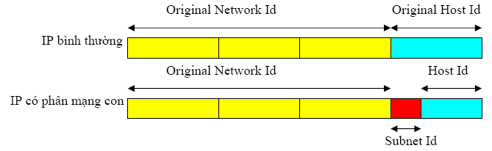
Phương pháp phân lớp hoàn toàn (Classfull Standard)
Quy định địa chỉ IP thành 3 phần:
  Phần nhận dạng mạng của địa chỉ ban đầu (Network Id)
  Phần nhận dạng mạng con (Subnet Id): Được hình thành từ một số bits có trọng số cao trong phần nhận dạng máy tính (Host Id) của địa chỉ ban đầu
  Và cuối cùng là phần nhận dạng máy tính trong mạng con (Host Id) bao gồm các bit còn lại.

Slide 175
CIDR
Phương pháp sửa đổi lại cấu trúc cấp phát địa chỉ IP dựa trên việc định tuyến liên miền không phân lớp (Classless Interdomain Routing _CIDR)
CIDR được sử dụng để thay thế cho sơ đồ cấp phát cũ với việc qui định các lớp A, B, C. Thay vì phần nhận dạng mạng được giới hạn với 8, 16 hoặc 24 bits, CIDR sử dụng phần nhận dạng mạng có tính tổng quát từ 13 đến 27 bits.
Notes:
􀂃 Thiếu địa chỉ IP
􀂃 Vượt quá khả năng chứa đựng của các bảng chọn đường.

Slide 176
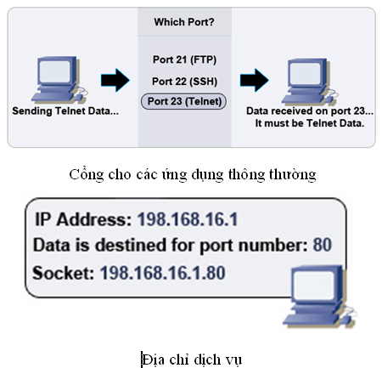
Địa chỉ dịch vụ
Cổng (port) là một chỉ số có thể cho biết dữ liệu đang được gửi nhận bởi loại ứng dụng nào.
Socket hiểu đơn giản là một địa chỉ được định ra bởi việc sử dụng số hiệu cổng gắn vào cuối địa chỉ IP.
Notes:
Tầng giao vận có thể có nhiều liên kết đồng thời, nhưng máy tính nhận vẫn biết được dữ liệu gửi cho ứng dụng nào. Điều này thực hiện được nhờ có cổng (port) và socket.
Cổng đơn giản là chỉ số bên trong hoạt động như một đường dẫn dùng để báo cho máy nhận biết kiểu ứng dụng sẽ xử lý dữ liệu được gửi này. Do đó mỗi cổng được định nghĩa cho một kiểu ứng dụng cụ thể. Có hàng nghìn cổng được sử dụng. Ví dụ khi sử dụng Internet dữ liệu được định đường đi qua cổng TCP 80. Cổng này được gọi là cổng HTTP. Tuy nhiên để hoàn thành các tác vụ gửi nhận dữ liệu giữa các ứng dụng ta còn cần tới một khái niệm nữa đó là socket. Socket hiểu đơn giản là một địa chỉ được định ra bởi việc sử dụng số hiệu cổng gắn vào cuối địa chỉ IP.

Slide 177
Giao thức trên tầng mạng
ARP, RARP
IP
ICMP

Slide 178
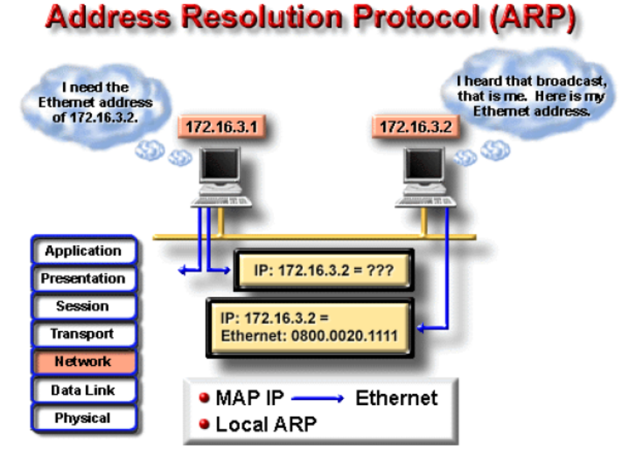
Giao thức chuyển đổi giữa các dạng địa chỉ
a) Giao thức ARP (Address Resolution Protocol)

Slide 179
Giao thức chuyển đổi giữa các dạng địa chỉ (tiếp)
Các địa chỉ IP được dùng để định danh các host và mạng ở tầng mạng của mô hình OSI, và chúng không phải là các địa chỉ vật lý (hay địa chỉ MAC) của các trạm trên đó một mạng cục bộ (Ethernet, Token Ring.)
Trên một mạng cục bộ hai trạm chỉ có thể liên lạc với nhau nếu chúng biết địa chỉ vật lý của nhau. Như vậy vấn đề đặt ra là phải tìm được ánh xạ giữa địa chỉ IP (32 bits) và địa chỉ vật lý của một trạm.
Giao thức ARP đã được xây dựng để tìm địa chỉ vật lý từ địa chỉ IP khi cần thiết

Slide 180
ARP(t)
Giao thức tìm địa chỉ vật lý từ địa chỉ IP
  Duy trì một bảng ghi tương ứng địa chỉ IP-địa chỉ vật lý trong một máy (ARP request )
  Gửi một gói dữ liệu quảng bá trên cùng mạng LAN nếu không tìm thấy cặp IP-địa chỉ vật lý trong bảng. Máy nào có địa chỉ IP tương ứng sẽ gửi trả lại thông tin về địa chỉ vật lý
  Máy tính gửi trong nội bộ mạng: dùng địa chỉ vật lý của máy nhận
  Máy tính gửi cho máy ngoài mạng: dùng địa chỉ vật lý của router
GV: Lê Văn Hùng
Notes:
ARP là duy trì một bảng ghi tương ứng địa chỉ IP-địa chỉ vật lý. Khi có một địa chỉ IP, ARP sẽ dùng bảng này để tìm ra địa chỉ vật lý. Nếu không thấy, nó sẽ gửi một gói dữ liệu quảng bá, gọi là ARP request, chứa địa chỉ IP vào mạng LAN. Nếu máy nào nhận ARP request và nhận ra địa chỉ IP của mình thì sẽ gửi lại một gói dữ liệu chứa địa chỉ vật lý của nó. Máy gửi sẽ sử dụng địa chỉ vật lý này để gửi gói tin cho máy đích trên cùng mạng LAN.
Đối với các gói tin gởi cho các máy tính có địa chỉ IP không cùng một mạng cục bộ với máy gởi sẽ được chuyển hướng cho một router nằm cùng mạng với máy gởi để chuyển đi tiếp. Địa chỉ vật lý đích là địa chỉ của router.
Vì các yêu cầu ARP được quảng bá rộng rãi, cho nên bất kỳ một máy tính cũng có thể theo dõi tất cả các yều cầu được quảng bá này để lấy thông tin về địa chỉ vật lý và địa chỉ IP của máy gởi yêu cầu và bổ sung vào bảng ghi ARP của nó khi cần thiết. Khi một máy tính khởi động, nó gởi một yêu cầu ARP ( có thể cho chính nó) như để thông báo với các máy tính khác về sự xuất hiện của nó trong mạng cục bộ.

Slide 181
RARP
Giao thức RARP (Reverse Address Resolution Protocol): Là giao thức ngược với giao thức ARP.
Giao thức RARP được dùng để tìm địa chỉ IP từ địa chỉ vật lý
  Máy cần biết địa chỉ IP sẽ gửi một gói dữ liệu quảng bá trong mạng
  RARP server trả lại thông báo chứa địa chỉ IP của máy đó
Notes:
Là giao thức ngược với giao thức ARP, giao thức RARP được dùng để tìm địa chỉ IP từ địa chỉ vật lý.Giả sử trong mạng có một máy cần biết địa chỉ IP của mình, nó gửi một gói dữ liệu cho tất cả các máy trong mạng LAN. Mọi máy trong mạng đều có thể nhận gói dữ liệu này, nhưng chỉ có RARP server mới trả lại thông báo chứa địa chỉ mạng của máy đó.

Slide 182
ICMP
Giao thức ICMP (Internet Control Message Protocol): thực hiện truyền các thông báo điều khiển (báo cáo về các tình trạng các lỗi trên mạng) giữa các gateway hoặc một nút của liên mạng.
Tình trạng lỗi có thể là: một gói tin IP không thể tới đích của nó, hoặc một router không đủ bộ nhớ đệm để lưu và chuyển một gói tin IP,
Một thông báo ICMP được tạo và chuyển cho IP. IP sẽ "bọc" (encapsulate) thông báo đó với một IP header và truyền đến cho router hoặc trạm đích.

Slide 183
ICMP (tiếp)
Th«ng ®iÖp ICMP | Chøc n¨ng
Echo Request (yªu cÇu ph¶n håi) | Th«ng ®iÖp b¸o sù cè ®¬n gi¶n ®ư­îc sö dông ®Ó kiÓm tra kÕt nèi IP tíi tr¹m mong muèn.
Echo Reply (tr¶ lêi ph¶n håi) | Dïng ®Ó tr¶ lêi cho Echo Request.
Redirect (®Þnh h­ưíng l¹i) | §­ưîc göi bëi mét router ®Ó kh¼ng ®Þnh mét tr¹m göi tin dÉn ®­ưêng tèt h¬n tíi mét ®Þa chØ IP ®Ých.
Source Quench (t¾t nguån) | §­ưîc göi bëi mét router ®Ó g¼ng ®Þnh tr¹m göi tin mµ d÷ liÖu IP bÞ lo¹i bëi nghÏn t¹i router. Tr¹m göi tin sÏ h¹ thÊp tØ lÖ truyÒn. Source Quench lµ mét th«ng ®iÖp ICMP kh«ng b¾t buéc vµ thư­êng kh«ng ®­ưîc cµi ®Æt.
Destination Unreachable (kh«ng thÓ tiÕp cËn ®Ých) | §­ưîc göi bëi mét router hoÆc tr¹m ®Ých ®Ó th«ng b¸o cho tr¹m göi tin r»ng gãi tin kh«ng thÓ truyÒn ®­ưîc.

Slide 184
Giao thức IP (Internet Protocol)
Nhiệm vụ
Cấu trúc gói tin
Nguyên tắc hoạt động của giao thức IP

Slide 185
Giao thức IP (Internet Protocol)
Nhiệm vụ
Cấu trúc gói tin
Nguyên tắc hoạt động của giao thức IP

Slide 186
Nhiệm vụ của giao thức IP
  Cung cấp khả năng kết nối các mạng con thành liên kết mạng để truyền dữ liệu
  IP có vai trò như giao thức tầng mạng trong OSI
  Giao thức IP là giao thức không liên kết
  Sơ đồ địa chỉ hóa để định danh các trạm (host) trong liên mạng được gọi là địa chỉ IP 32 bit
  Địa chỉ IP gồm: netid và hostid (địa chỉ máy)
  Địa chỉ IP là để định danh duy nhất cho một máy tính bất kỳ trên liên mạng

Slide 187
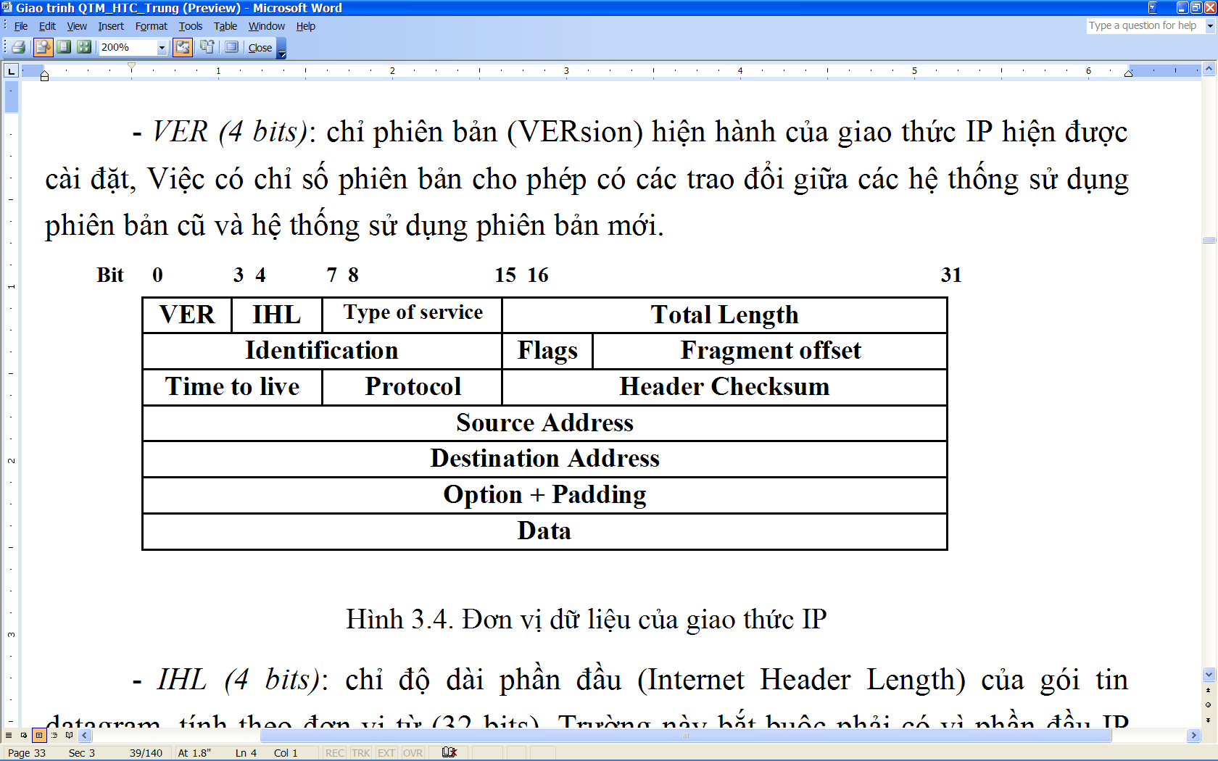
Cấu trúc gói tin của IP

Slide 188
Cấu trúc gói tin của IP
IHL (4 bits): Internet Header Length của gói tin datagram, tính theo đơn vị từ (32 bits). Bắt buộc phải có vì phần đầu IP có thể có độ dài thay đổi tùy ý. Độ dài tối thiểu là 5 từ (20 bytes), độ dài tối đa là 15 từ hay là 60 bytes
Độ dài toàn bộ gói tin
Tính theo đơn vị byte với chiều dài tối đa là 65535 bytes
Đặc tả các tham số về dịch vụ nhằm thông báo cho mạng biết dịch vụ nào mà gói tin muốn được sử dụng, chẳng hạn ưu tiên, thời hạn chậm trễ, năng suất truyền và độ tin cậy
Dài 3 bits
Các gói tin đi trên đường đi có thể bị phân thành nhiều gói tin nhỏ
Flags được dùng điều khiển phân đoạn và tái lắp ghép bó dữ liệu
VERsion hiện hành của giao thức IP hiện được cài đặt, chỉ số phiên bản cho phép có các trao đổi giữa các hệ thống sử dụng phiên bản cũ và hệ thống sử dụng phiên bản mới
Độ dài: 16 bits
Dùng để định danh duy nhất cho một datagram trong khoảng thời gian nó vẫn còn trên liên mạng
(8 bits): qui định thời gian tồn tại (tính bằng giây) của gói tin trong mạng để tránh tình trạng một gói tin bị quẩn trên mạng
Mã kiểm soát lỗi của header gói tin IP
(13bits) cho biết vị trí dữ liệu thuộc phân đoạn tương ứng với đoạn bắt đầu của gói dữ liệu gốc
(8 bits) chỉ giao thức tầng trên kế tiếp sẽ nhận vùng dữ liệu ở trạm đích.
VD: TCP có giá trị trường Protocol là 6, UDP có giá trị trường Protocol là 17
(độ dài thay đổi): khai báo các lựa chọn do người gửi yêu cầu (tùy theo từng chương trình)
(độ dài thay đổi): Vùng đệm, được dùng để đảm bảo cho phần header luôn kết thúc ở một mốc 32 bits

Slide 189
Cấu trúc gói tin của IP
VER (4 bits): chỉ version hiện hành của giao thức IP hiện được cài đặt, Việc có chỉ số version cho phép có các trao đổi giữa các hệ thống sử dụng version cũ và hệ thống sử dụng version mới.
IHL (4 bits): chỉ độ dài phần đầu (Internet header Length) của gói tin datagram, tính theo đơn vị từ ( 32 bits). Trường này bắt buột phải có vì phần đầu IP có thể có độ dài thay đổi tùy ý. Độ dài tối thiểu là 5 từ (20 bytes), độ dài tối đa là 15 từ hay là 60 bytes.

Slide 190

Cấu trúc gói tin của IP
Type of service (8 bits): đặc tả các tham số về dịch vụ nhằm thông báo cho mạng biết dịch vụ nào mà gói tin muốn được sử dụng, chẳng hạn ưu tiên, thời hạn chậm trễ, năng suất truyền và độ tin cậy.
Precedence (3 bit): chỉ thị về quyền ưu tiên gửi datagram, nó có giá trị từ 0 (gói tin bình thường) đến 7 (gói tin kiểm soát mạng)

Slide 191
Cấu trúc gói tin của IP
D (Delay) (1 bit): chỉ độ trễ yêu cầu trong đó
  D = 0 gói tin có độ trễ bình thường
  D = 1 gói tin độ trễ thấp
T (Throughput) (1 bit): chỉ độ thông lượng yêu cầu sử dụng để truyền gói tin với lựa chọn truyền trên đường thông suất thấp hay đường thông suất cao.
    T = 0 thông lượng bình thường và
    T = 1 thông lượng cao
R (Reliability) (1 bit): chỉ độ tin cậy yêu cầu
    R = 0 độ tin cậy bình thường
    R = 1 độ tin cậy cao

Slide 192
Cấu trúc gói tin của IP
Total Length (16 bits): chỉ độ dài toàn bộ gói tin, kể cả phần đầu tính theo đơn vị word với chiều dài tối đa là 65535 bytes. Hiện nay giới hạn trên là rất lớn nhưng trong tương lai với những mạng Gigabit thì các gói tin có kích thước lớn là cần thiết.
Identification (16 bits): cùng với các tham số khác (như Source Address và Destination Address) tham số này dùng để định danh duy nhất cho một datagram trong khoảng thời gian nó vẫn còn trên liên mạng.

Slide 193
Cấu trúc gói tin của IP
Flags (3 bits): liên quan đến sự phân đoạn (fragment) các datagram, Các gói tin khi đi trên đường đi có thể bị phân thành nhiều gói tin nhỏ, trong trường hợp bị phân đoạn thì trường Flags được dùng điều khiển phân đoạn và tái lắp ghép bó dữ liệu. Tùy theo giá trị của Flags sẽ có ý nghĩa là gói tin sẽ không phân đoạn, có thể phân đoạn hay là gói tin phân đoạn cuối cùng. Trường Fragment Offset cho biết vị trí dữ liệu thuộc phân đoạn tương ứng với đoạn bắt đầu của gói dữ liệu gốc.

Slide 194
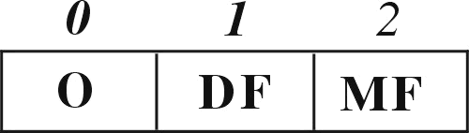
Cấu trúc gói tin của IP
Flags (3 bits):
  bit 0: reserved - chưa sử dụng, luôn lấy giá trị 0.
  bit 1: (DF) = 0 (May Fragment) = 1 (Don't Fragment)
  bit 2: (MF) = 0 (Last Fragment) = 1 (More Fragments)

Slide 195
Cấu trúc gói tin của IP
Fragment Offset (13 bits): chỉ vị trí của đoạn (fragment) ở trong datagram tính theo đơn vị 8 bytes, có nghĩa là phần dữ liệu mỗi gói tin (trừ gói tin cuối cùng) phải chứa một vùng dữ liệu có độ dài là bội số của 8 bytes. Điều này có ý nghĩa là phải nhân giá trị của Fragment offset với 8 để tính ra độ lệch byte.

Slide 196
Cấu trúc gói tin của IP
Time to Live (8 bits): qui định thời gian tồn tại (tính bằng giây) của gói tin trong mạng để tránh tình trạng một gói tin bị quẩn trên mạng. Thời gian này được cho bởi trạm gửi và được giảm đi (thường qui ước là 1 đơn vị) khi datagram đi qua mỗi router của liên mạng. Thời lượng này giảm xuống tại mỗi router với mục đích giới hạn thời gian tồn tại của các gói tin và kết thúc những lần lặp lại vô hạn trên mạng. Sau đây là 1 số điều cần lưu ý về trường Time To Live:
  Nút trung gian của mạng không được gởi 1 gói tin mà trường này có giá trị= 0.
  Một giao thức có thể ấn định Time To Live để thực hiện cuộc ra tìm tài nguyên trên mạng trong phạm vi mở rộng.
  Một giá trị cố định tối thiểu phải đủ lớn cho mạng hoạt động tốt.

Slide 197
Cấu trúc gói tin của IP
Protocol (8 bits): chỉ giao thức tầng trên kế tiếp sẽ nhận vùng dữ liệu ở trạm đích (hiện tại thường là TCP hoặc UDP được cài đặt trên IP). Ví dụ: TCP có giá trị trường Protocol là 6, UDP có giá trị trường Protocol là 17
Header Checksum (16 bits): Mã kiểm soát lỗi của header gói tin IP.
Source Address (32 bits): Địa chỉ của máy nguồn.
Destination Address (32 bits): địa chỉ của máy đích
Options (độ dài thay đổi): khai báo các lựa chọn do người gửi yêu cầu (tuỳ theo từng chương trình).
Padding (độ dài thay đổi): Vùng đệm, được dùng để đảm bảo cho phần header luôn kết thúc ở một mốc 32 bits.
Data (độ dài thay đổi): Trên một mạng cục bộ như vậy, hai trạm chỉ có thể liên lạc với nhau nếu chúng biết địa chỉ vật lý của nhau. Như vậy vấn đề đặt ra là phải thực hiện ánh xạ giữa địa chỉ IP (32 bits) và địa chỉ vật lý (48 bits) của một trạm.

Slide 198
Các bước hoạt động của giao thức IP
Khi giao thức IP được khởi động nó trở thành một thực thể tồn tại trong máy tính và bắt đầu thực hiện những chức năng của mình, lúc đó thực thể IP là cấu thành của tầng mạng, nhận yêu cầu từ các tầng trên nó và gửi yêu cầu xuống các tầng dưới nó.
Đối với thực thể IP ở máy nguồn, khi nhận được một yêu cầu gửi từ tầng trên, nó thực hiện các bước sau đây:
    Tạo một IP datagram dựa trên tham số nhận được.
    Tính checksum và ghép vào header của gói tin.
    Ra quyết định chọn đường: hoặc là trạm đích nằm trên cùng mạng hoặc một gateway sẽ được chọn cho chặng tiếp theo.
    Chuyển gói tin xuống tầng dưới để truyền qua mạng.

Slide 199
Các bước hoạt động của giao thức IP (tiếp)
Đối với router, khi nhận được một gói tin đi qua, nó thực hiện các động tác sau:
    Tính chesksum, nếu sai thì loại bỏ gói tin.
    Giảm giá trị tham số Time - to Live. nếu thời gian đã hết thì loại bỏ gói tin.
    Ra quyết định chọn đường.
    Phân đoạn gói tin, nếu cần.
    Kiến tạo lại IP header, bao gồm giá trị mới của các vùng Time - to -Live, Fragmentation và Checksum.
    Chuyển datagram xuống tầng dưới để chuyển qua mạng.

Slide 200
Các bước hoạt động của giao thức IP (tiếp)
Cuối cùng khi một datagram nhận bởi một thực thể IP ở trạm đích, nó sẽ thực hiện bởi các công việc sau:
    Tính checksum. Nếu sai thì loại bỏ gói tin.
    Tập hợp các đoạn của gói tin (nếu có phân đoạn)
    Chuyển dữ liệu và các tham số điều khiển lên tầng trên

Slide 201
Giao thức điều khiển truyền dữ liệu TCP
TCP là một giao thức "có liên kết" (connection - oriented)
Một tiến trình ứng dụng trong một máy tính truy nhập vào các dịch vụ của giao thức TCP thông qua một cổng (port) của TCP. Số hiệu cổng TCP được thể hiện bởi 2 bytes.
Một cổng TCP kết hợp với địa chỉ IP tạo thành một đầu nối TCP/IP (socket) duy nhất trong liên mạng. Dịch vụ TCP được cung cấp nhờ một liên kết logic giữa một cặp đầu nối TCP/IP.

Slide 202
Giao thức điều khiển truyền dữ liệu TCP (tiếp)
Một đầu nối TCP/IP có thể tham gia nhiều liên kết với các đầu nối TCP/IP ở xa khác nhau.
Trước khi truyền dữ liệu giữa 2 trạm cần phải thiết lập một liên kết TCP giữa chúng và khi không còn nhu cầu truyền dữ liệu thì liên kết đó sẽ được giải phóng.
Các thực thể của tầng trên sử dụng giao thức TCP thông qua các hàm gọi (function calls) trong đó có các hàm yêu cầu để yêu cầu, để trả lời. Trong mỗi hàm còn có các tham số dành cho việc trao đổi dữ liệu

Slide 203
Nguyên tắc hoạt động của TCP
Các bước thực hiện để thiết lập một liên kết TCP/IP
  Bước 1: Client gửi một gói tin (SYN) xin kết nối với server tại một cổng nào đó
  Bước 2: Server trả lời bằng một gói tin chấp nhận kết nối (SYN-ACK)
  Bước 3: Client gửi một tín hiệu báo nhận (ACK) cho server. Đến đây, cả client và server đều đã nhận được một tin báo nhận (acknowledgement) về kết nối, và việc truyền dữ liệu sẽ diễn ra cho tới khi có tin hiệu đóng kết nối của một trong hai bên, đây chính là đặc điểm mà người ta xếp TCP vào loại giao thức kết nối tin cậy.
GV: Lê Văn Hùng

Slide 204
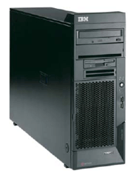
Nguyên tắc hoạt động của TCP
Thiết lập kết nối: bắt tay 3 bước
B2: Gói tin chấp nhận kết nối (SYN-ACK)
B3: Gói tin (ACK) báo nhận kết nối
B1: Gói tin (SYN) xin kết nối
GV: Lê Văn Hùng

Slide 205
Nguyên tắc hoạt động của TCP
Truyền dữ liệu
  2 bước đầu tiên trong 3 bước bắt tay, 2 máy tính trao đổi một số thứ tự gói ban đầu (Initial Sequence Number - ISN)
  Có thể chọn ISN ngẫu nhiên
  ISN dùng để đánh dấu các khối dữ liệu gửi từ mỗi máy tính
  Sau mỗi byte được truyền đi, số này lại được tăng lên
  Trên lý thuyết, mỗi byte gửi đi đều có một số thứ tự và khi nhận được thì máy tính nhận gửi lại tin báo nhận (ACK)
  Trong thực tế thì chỉ có byte dữ liệu đầu tiên được gán số thứ tự trong trường số thứ tự của gói tin và bên nhận sẽ gửi tin báo nhận bằng cách gửi số thứ tự của byte đang chờ
GV: Lê Văn Hùng

Slide 206
Nguyên tắc hoạt động của TCP
Truyền dữ liệu (t)
  Số thứ tự và tin báo nhận giải quyết được các vấn đề về lặp gói tin, truyền lại những gói bị hỏng/mất và các gói tin đến sai thứ tự
  Tin báo nhận (hoặc không có tin báo nhận) là tín hiệu về tình trạng đường truyền giữa 2 máy tính
  TCP sử dụng một số cơ chế nhằm đạt được hiệu suất cao và ngăn ngừa khả năng nghẽn mạng gồm: cửa sổ trượt (sliding window), các thuật toán: slow-start, tránh nghẽn mạng (congestion avoidance), truyền lại và phục hồi nhanh, ...

Slide 207
Nguyên tắc hoạt động của TCP
Nhận xét việc truyền dữ liệu
  Truyền dữ liệu không lỗi (cơ chế sửa lỗi/truyền lại)
  Truyền các gói dữ liệu theo đúng thứ tự
  Truyền lại các gói dữ liệu mất trên đường truyền
  Loại bỏ các gói dữ liệu trùng lặp.
  Cơ chế hạn chế tắc nghẽn đường truyền

Slide 208
Kết thúc kết nối
Một quá trình kết thúc có 2 cặp gói tin trao đổi
Khi một bên muốn kết thúc, nó gửi đi một gói tin kết thúc (FIN) và bên kia gửi lại tin báo nhận (ACK)
Một kết nối có thể tồn tại ở dạng “nửa mở”: 1 bên đã kết thúc gửi dữ liệu nên chỉ nhận thông tin, bên kia vẫn tiếp tục gửi

Slide 209
Giao thức không liên kết UDP
Nhiệm vụ
Nguyên tắc hoạt động
Cấu trúc gói tin

Slide 210
Nhiệm vụ của giao thức UDP
UDP (User Datagram Protocol) là giao thức theo phương thức không liên kết được sử dụng thay thế cho TCP ở trên IP theo yêu cầu của từng ứng dụng

Slide 211
Nguyên tắc hoạt động của UDP
UDP không có cơ chế báo nhận ACK, không sắp xếp tuần tự các gói tin, có thể làm mất hoặc trùng dữ liệu
UDP cung cấp các dịch vụ vận chuyển không tin cậy
UDP cũng cung cấp cơ chế gán và quản lý các số liệu cổng (port number) để định danh duy nhất cho các ứng dụng chạy trên một trạm của mạng
UDP thường có xu thế hoạt động nhanh hơn so với TCP
Thường được dùng cho các ứng không đòi hỏi độ tin cậy cao trong giao vận

Slide 212
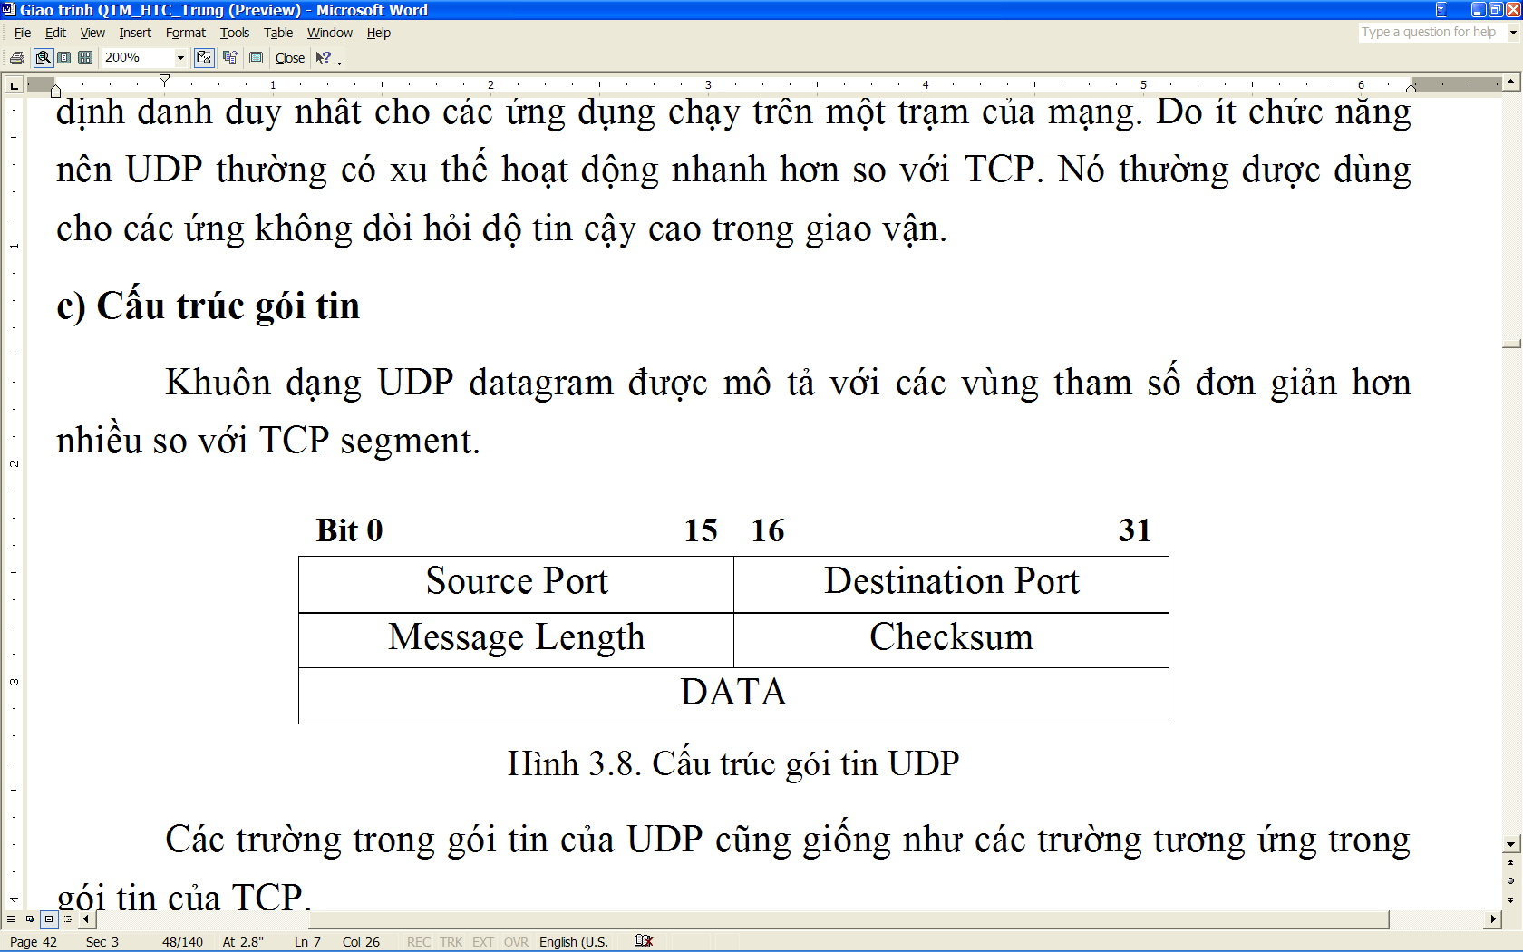
Cấu trúc gói tin của UDP

Slide 213
Cấu trúc gói tin của UDP
Trường | Chức năng
Source Port (cổng nguồn) | Cổng UDP của trạm gửi tin.
Destination Port (cổng đích) | Cổng UDP của trạm nhận tin.
UDP Checksum | Kiểm tra tính toàn vẹn của phần đầu và phần dữ liệu gói tin UDP.
Acknowledgment Number (số thông báo) | Số thứ tự của byte mà phía gửi cần nhận tiếp theo từ phía trạm còn lại của liên kết.

Slide 214
Một số cổng UDP thông dụng
Số cổng UDP | Mô tả
53 | Truy vấn tên từ hệ thống tên miền DNS (Domain Name System).
69 | Giao thức TFTP (Trivial File Transfer Protocol).
137 | Dịch vụ tên NetBIOS.
138 | Dịch vụ truyền dữ liệu NetBIOS.
161 | Giao thức SNMP (Simple Network Management Protocol).

Slide 215
Một số giao thức khác

Slide 216
Giao thức NetBIOS
NetBIOS (Network Basic Input/Output System) được phát triển cho IBM vào năm 1983 bởi Sytek Corporation
NetBIOS cho phép các ứng dụng giao tiếp qua mạng
NetBIOS định nghĩa hai thực thể, một ở mức phiên giao tiếp và một ở mức giao thức quản lý phiên truyền dữ liệu
NetBIOS cung cấp các lệnh và hỗ trợ cho quản lý tên NetBIOS Name Management, NetBIOS Datagram, và NetBIOS Sessions.

Slide 217
NetBIOS Name Management
Các dịch vụ quản lý tên NetBIOS cung cấp các chức năng sau:
  Đăng ký và giải phóng tên
    Khi một trạm TCP/IP khởi tạo, nó đăng ký tên NetBIOS bằng cách lan truyền hoặc hướng một yêu cầu đăng ký tên NetBIOS tới một máy chủ tên NetBIOS Name Server. Nếu một trạm khác đã đăng ký cùng tên, hoặc là trạm hoặc là server tên NetBIOS trả lời với một thông điệp phủ định đăng ký tên. Trạm khởi tạo nhận được một kết quả khởi tạo lỗi.
    Khi dịch vụ trên một trạm dừng hoạt động, trạm đó sẽ ngừng lan toả trả lời phủ định việc đang ký tên và giải phóng tên để cho trạm khác có thể sử dụng.
    Dịch vụ tên NetBIOS sử dụng giao thức UDP cổng 137

Slide 218
Dịch vụ gói dữ liệu NetBIOS (NetBIOS Datagrams)
Dịch vụ gói dữ liệu NetBIOS cung cấp dịch vụ truyền các gói dữ liệu không liên kết, không có thứ tự, và không tin cậy.
Các gói dữ liệu có thể hướng tới một tên máy NetBIOS hoặc lan truyền quảng bá tới một nhóm tên.
Việc truyền các gói tin NetBIOS là không tin cậy, trong đó chỉ người sử dụng đã đăng nhập vào mạng mới nhận được các thông điệp. Dịch vụ gói tin có thể khởi tạo và nhận cả các thông điệp truyền quảng bá và truyền có định hướng.
Dịch vụ gói tin NetBIOS sử dụng giao thức UDP cổng 138

Slide 219
Dịch vụ phiên NetBIOS (NetBIOS sessions)
Dịch vụ phiên NetBIOS cung cấp khả năng truyền các thông điệp NetBIOS có liên kết, có thứ tự, và tin cậy.
Dịch vụ phiên NetBIOS sử dụng giao thức TCP cung cấp, duy trì, và kết thúc các phiên.
Dịch vụ phiên cho phép luồng dữ liệu truyền theo hai hướng sử dụng giao thức TCP cổng 139

